Slide 1
Evropský Imperializmus, Světová válka a meziválečná krize
Evropa ve světové ekonomice
2022

Slide 2
Únik z Malthusovské rovnováhy
r. T. Malthus 1798: konečné množství zdrojů (půda a její úrodnost), limit na populaci – populační růst je funkcí příjmu;
Do 18st. odpovídá:
většina příjmu na potraviny, pomalý technologický pokrok, osetí marginální půdy –> nedostatek nenahraditelný IT;
omezí kapitál (klesající výnosy) a ten nemůže být využit v odvětvích zvyšujících produktivitu v AGRI;
GB populace: 5,1mil. (1701); 5,8 (1751); 8,3 (1801); 11,2 (1821); 14,9 (1841); 30,5 (1901); Česko: 3 mil (1754); 4,9 (1800); 9,4 (1900); 11,5 (1944);
Mzdy ale neklesají (!); růst produktivity v AGRI a INDU + IT (dovoz potravin)…
kumulativní procesy: dělba práce, tech.pokrok; růst poptávky – růst obratu + investic + produktivity + mezd…
růst produktu zrychluje společně s růstem populace;
změna reprodukčního a sociální chování, institucí (vs. život ve městech, závislost na atlantickém systému, emigrace do NW);
uhájení prosperity a systému proti vyzyvatelům;
Teprve když není zvýšení živ.úrovně zkonzumováno růstem populace jsou stabilita a mír a zdraví bez dalšího pozitivním jevem a ne důsledkem předchozí katastrofy (hlavní beneficient: „commons“ do 1800 růst živ. úrovně diskutabilní);

Slide 3
Diskuze o obilných zákonech a volný obchod
Nap. války – růst ceny obilí na GB trhu – po válce znovu dovozy z RUS a POL – loby pozemkových vlastníků (šlechta - nadreprezentovaná v Parlamentu);
Průmysl: vysoké ceny obilí tlačí na vysoké mzdy – to vede k nižší konkurenceschopnost indu. produkce;
Férová cena obilí 80šil. za 219kg (Malthus) vs. Ricardo a Torrens (obětovaná příležitost);
Obilné zákony (Importation Act 1815) – proměnlivé clo (cena do 53š = clo 34š, cena nad 72š = clo 1š); neúroda 1845 (Irsko) – zrušení OZ;
Proč? Robert Peel (PM) chtěl zabránit větším změnám (rok 1848 v E); průmysl měl zájem na nízkých mzdách; další argument: větší disponibilní příjem – poptávka po indu.prod. (pro prům. příznivé i ToT);
Mimo GB lobují pro FT spíše AGRI; v GB přesun faktorů z AGRI do INDU (přesun do živoč., -28,5% rozlohy půdy do 1885, dováženo až 65% pšenice a 45% obilí; cena 31š v 1886);
1840 v GB 47,3% mužů v INDU (E 25,3%) – posilování politického vlivu prům. (+zapojení šlechty do finančního sektoru – pro inegraci SE) – indu je EO… v 1831 již 14,3% GB produkce na export, 49% INDU produkce!
Nutné udržet zahraniční trhy otevřené (odbyt produkce moderních továren) + zajistit infrastrukturu IT (možnost nakrmit vlastní populaci a prům.);
R. Cobden (MP) se setkává s Napoleonem III. (FRA reflektují pozitivní vývoj v GB -> FT) – bezpečnostní argument (FRA méně závislá na IT);
přesto Cobden-Chevalier dohoda 1860 (snížení dovozních cel FRA na 30% a GB na víno a exp.uhlí) + MFN;
C-CH základem pro následné bilaterální dohody – pokles cel v obchodu mezi hlavními ekonomikami;
Nejvíce liberalizovaly malé státy (NED, BEL, SWI, DEN); znatelně FRA a GER; mimo E: AUS a CAN (ne US);
suroviny z AUS, KAN, RUS mění trh – protekcionistické tendence – GER a FRA – od 80.let opět růst cel;
V GB pokračování liberální TP (malý AGRI sektor);
vzhledem k vytlačování GB tovární produkce z kont. E, reorientace na mimo E regiony; významná role reexportu koloniálu a surovin z mimo E (export nezprac. 57%);
dezindustrialiace Asie – pokles dovozů manuf. (IND z 33% 1700 na 1,1% v 1814); dovoz potravin (33% i mírné pásmo) a surovin (68% dovozu z US bavlna);

Slide 4
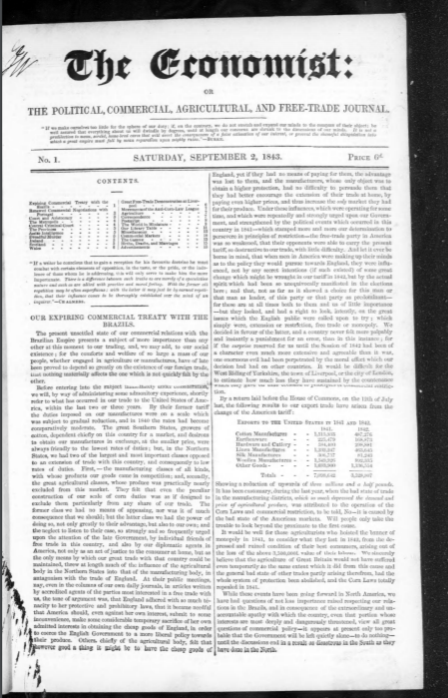
The Economist was founded by the British businessman and banker James Wilson in 1843, to advance the repeal of the Corn Laws.

Slide 5
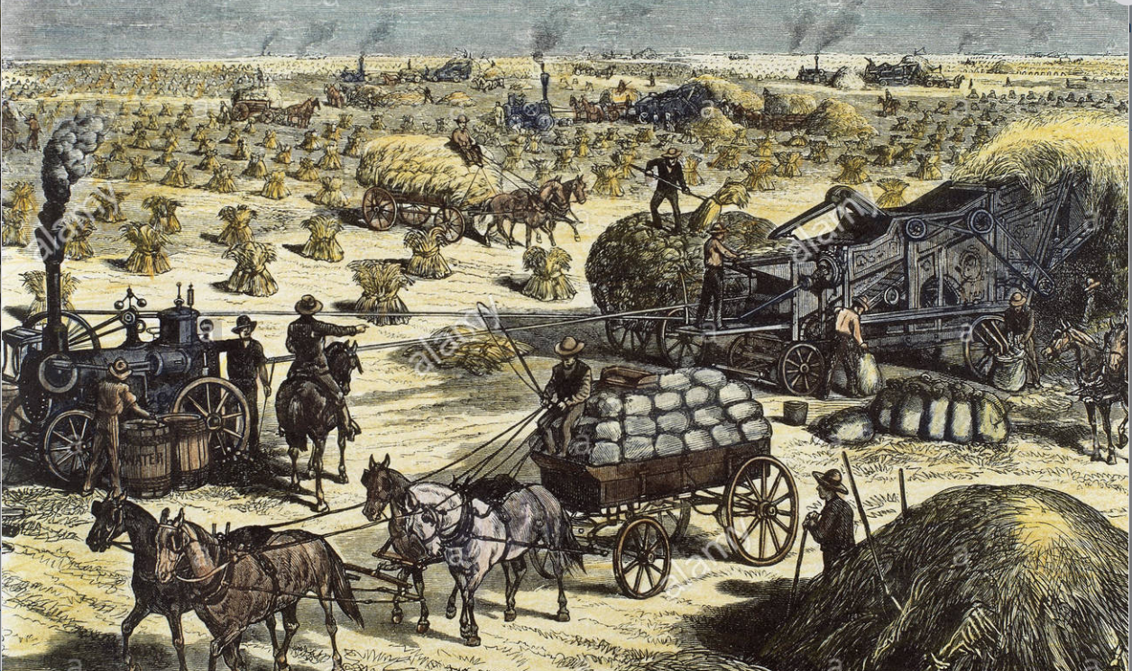
West Dakota 1878 – sklizeň pšenice za využití parní mlátičky

Slide 6
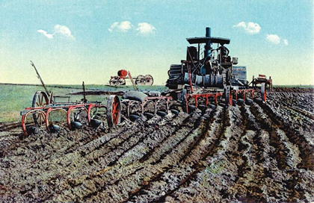
Traktory v Kalifornii 1910s

Slide 7
Imperializmus v Asii
Indie: 209 mil obyvatel v 1820 a 284 mil v 1900; EIC nejvýznamnější obchodně- politická organizace v oblasti (ztráta monopolu 1813);
Cílem EIC zisk pro akcionáře; od 1793 výběr daní v Bengálsku přes zprostředkovatele – odliv hotovosti do UK; náklady správy a obrany zatěžují spravované území, indické administrativy si půjčují na hrazení závazků EIC (1805 jen 31tis. Britů v Indii);
Otevření trhu – dovoz strojní bavlněné produkce (z 800k y. v 1814 na 51mil.y. v 1830 a 1mld.y. 1870) – nejde ale o konec místní výroby (existuje vedle moderní produkce);
Od 1820 hlavní exporty indigo a opium;
opium od 1830 33% exportu, další rýže, cukr, čaj, juta;
vzpoura bengálské armády 1857 – přechod pod UK;
GB 1819 Singapur, 1824 Melaka, Malajsie, Barma…
FRA: Kambodža, Laos a Kočinčína, Vietnam;
Nejbohatší kolonie – Jáva - NED (během Nap.válek VOC zrušena):
od 1824 Holandská obchodní společnost (NHM) pro obchod s Indonesií;
od 1830 kultivační systém (vesnice vyčlenily půdu na produkci pro NHM – výkup z uměle nízké ceny (občasné hladomory);

Slide 8
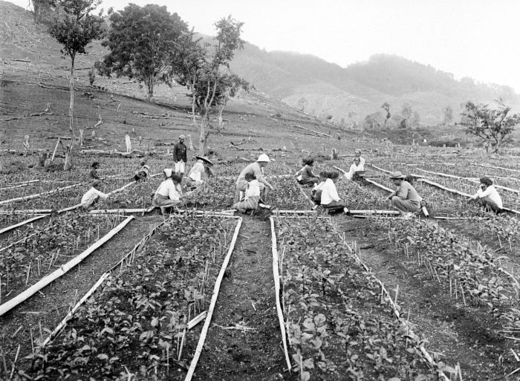

Slide 9
Mandžuská Čína a pozemní obchod
Džurdženi -> Mandžuové; Nurhači (1607-1626) a Abachaj (1635-1643) ovládli Mongolsko a Koreu; 1635 pečeť chánů a nástupnictví k Jüan jako Čhing;
Nájezdy na Čínu od 1644, režim Ming čelí povstáním a zve Mandžui do severní Číny – ti rozdrtili povstání a zmocnili se severu Číny;
V 80. letech 17st. dobyli Čínu, odpor loajalistů Ming v jižní Číně;
„Dynamičtí“ císaři:
zničili Ojratskou říši a západní Mongoly;
náklonost čínských vzdělanců, přijali čínskou administrativu, udrželi kulturu a identitu (duální vedení úřadů a zákaz sňatků);
místo spoléhání na zeď zničili džungarskou říši 1757 a ovládli nomádské oblasti;
tributární síť států (Korea, Barma, Vietnam);
zvětšení oblasti kultivace – růst populace (1600-160mil, 1680 – 126mil, 1700-138 mil, 1710-157 mil, 1820-381mil a 1850-412mil);
Obchodní komunity na jihu – povstání Zheng poraženo (multietnická armáda); vnitrozemské, vojenské, agrární impérium (vnitřní Mongolsko);
Zámořský ochod:
monopolistická gilda (odpovědnost za cizince);
čaj (GB růst z 1 tis.tun 1720 na 18tis.tun 1850); dovoz opia do CH v roce 1821 převyšuje export čaje;
regulace obchodu – obava ze ztráty kontroly nad čínskými obchodními komunitami;
RUS – otevřeli Sibiř v 17st. – kožešiny; 1689 Nerčinská smlouva – obchod s hedvábím a kožešinami, státní karavany; 1727 otevřena obchodní osada Kjachta (systém fungoval do 1860); přátelské vztahy (ale dodávky po moři neakceptovány), později i vlněné látky;

Slide 10
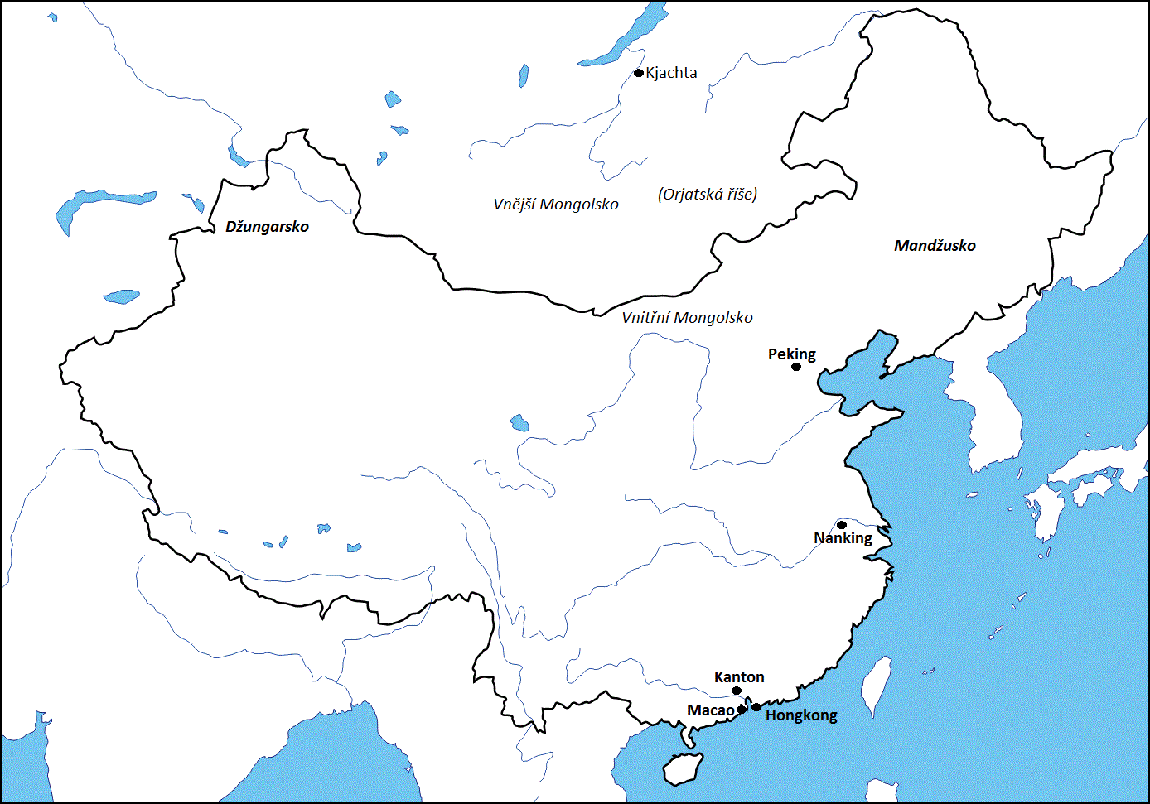

Slide 11
Otevření Číny
Čína: 381 mil. 1820 (358 v 1870); 32,9% světového produktu (UK 1820 5,2% a ZE 23%) (1870 CH 17,2% a ZE 33,6%);
Mandžuové – preventivní vypořádání s nebezpečím střední Asie, konfuciánství; soběstačnost, malá poptávka po záp. produktech (E naopak);
1660s/1757-1842 Kantonský systém: cizinci v Kantonu (Guangzhou), zákaz vstupu do země, nad rámec šedá ekonomika a korupce v přístavních městech;
Oficiální vztahy CH vs. ostatní na základě tributárního systému: syn nebes – přijímá od ostatních panovníků tribut, kterým uznávají podřízenost, na oplátku dary a tituly (vyšší hodnoty – velkorysost) + po dobu pobytu obchod (velmi výnosné);
Západ tlačí na flexibilnější systém – odmítnuto + vyhrocenu v důsledku obchodu s opiem:
Jediná komodita na export stříbro (pro E „nevýhodné“ UK na zlatě);
UK hledá způsob jak vyrovnat bilanci (bavlna neuspěla) – za čaj opium (z 15t 1730 na 900t v 1820) – obrácení toku stříbra; dovoz do CH ilegální – pašování soukromými obchodníky (nákup v BENG);
V CH převládl tvrdý postup: 1838 Lin Zexu – v oblehl Kanton, zničil opium;
1840 UK expedice z Indie – kolesový parník Nemesis, obsazení Kantonu a plavba po J-c-J; 1842 žádost o mír a dohoda z Nankingu (odškodné, H-K, otevtření přístavů, rovné postavení a extra v přístavech - také FRA a US); Gladstone-Palmerston-J.Q.Adams;
Nedodržování smlouvy – 1856 zajetí Arrow; UK konzul žádá propuštění a omluvu –> využil guvernér H-K a ostřeloval Kanton –> FRA se přidala; obsadili Kanton a postup na Tientsin (dohoda pěti států: + přístup do Pekingu);
Nedodrženo –> 1859 výsadek UK a FRA na Peking („delegace“), porážka čínských sil – kapitulace CH;
Potvrzení předchozích smluv a oficiální opiový obchod; cla nesmí překročit 5%;
Století ponížení…

Slide 12
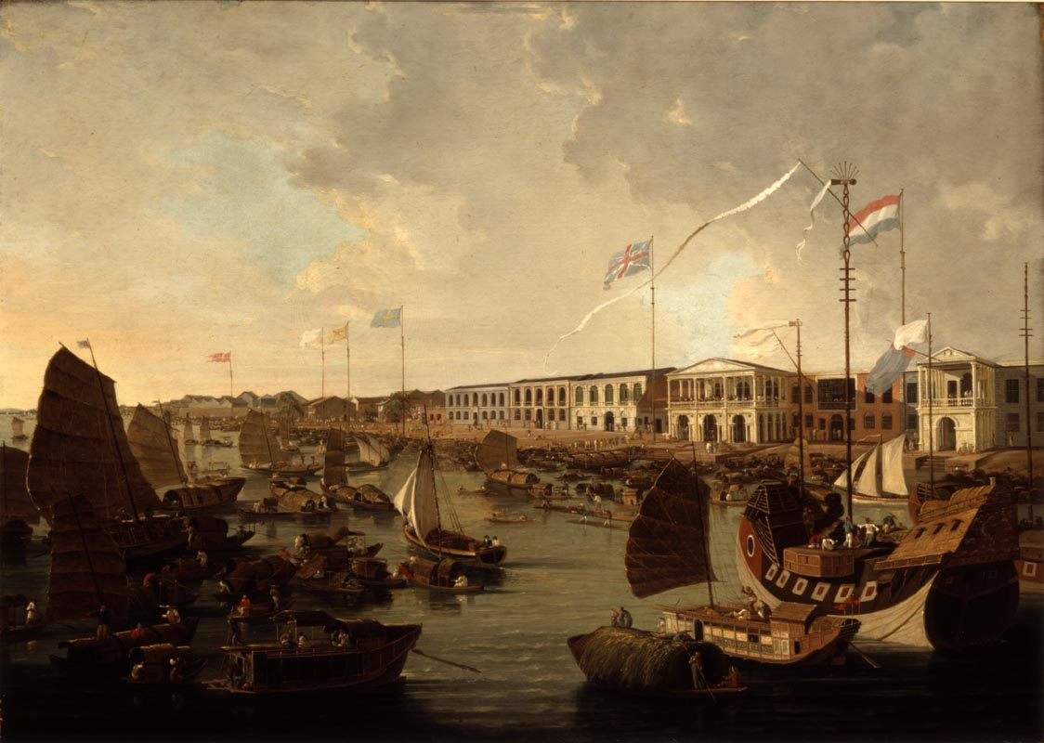

Slide 13
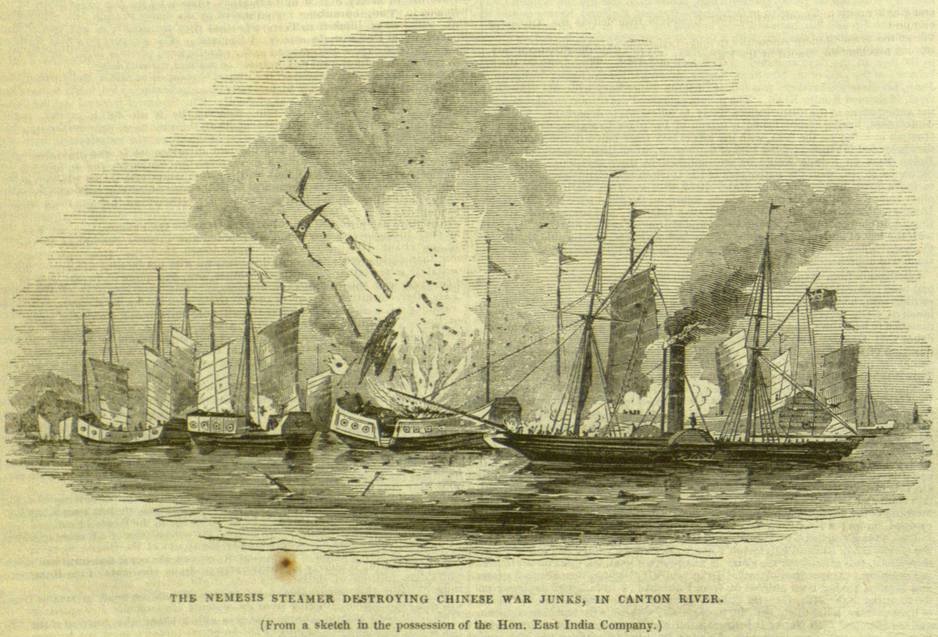

Slide 14
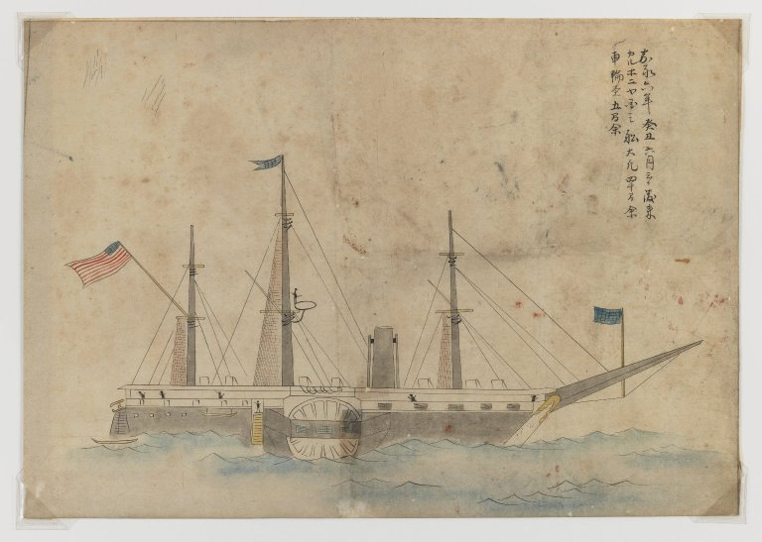
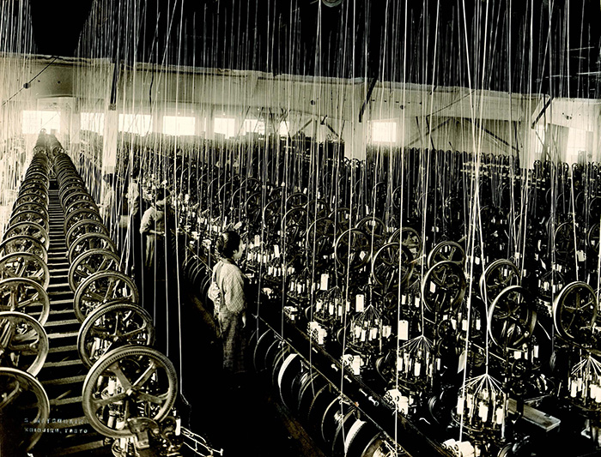
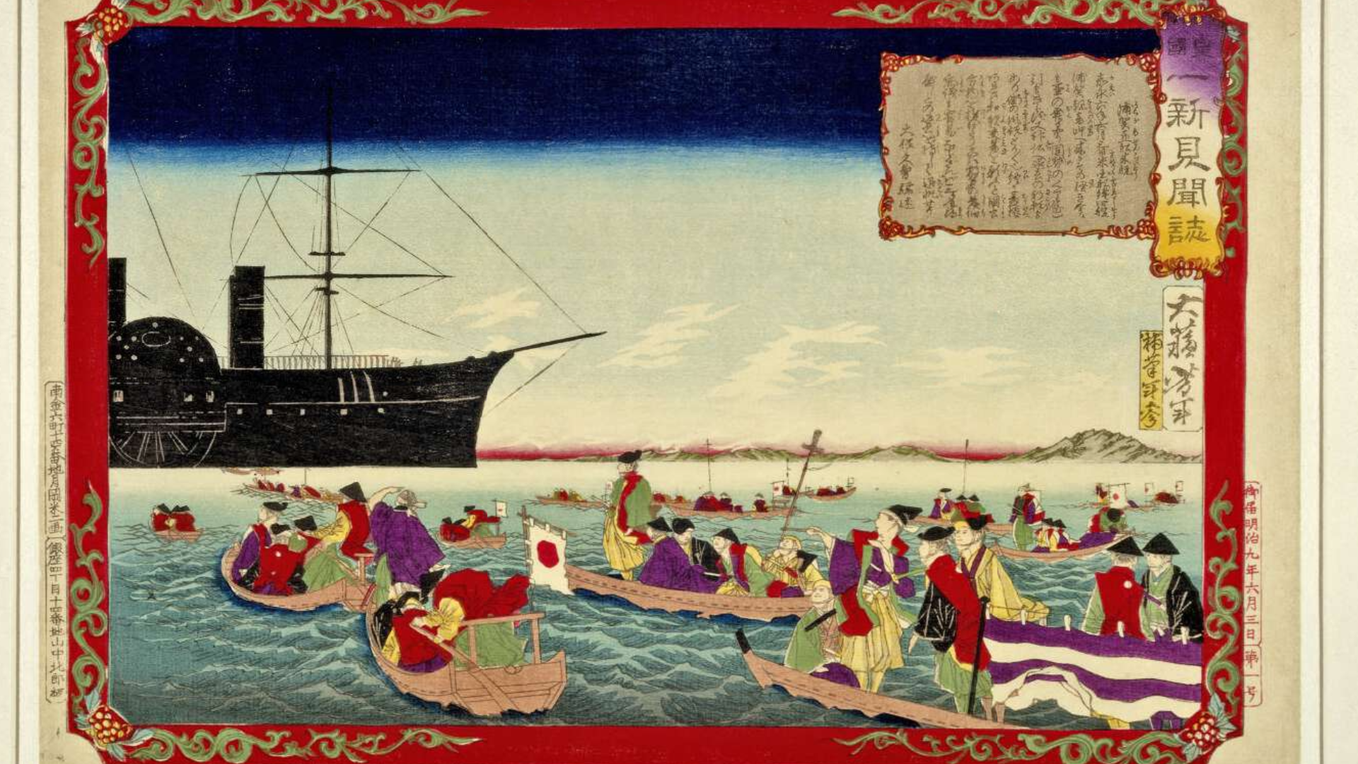
Japonsko
uzavřené po staletí (1633) - nuceno otevřít své území koncem padesátých let 19. století;
Americká expedice komodora Perryho - smlouva z roku 1866: nezvyšovat cla nad 5% a zároveň dávat cizincům extrateritoriální práva;
po epizodě protizápadních povstání - obnovení císařské moci - Meidži 1868; liberální politické reformy (veřejný zájem; úřady na základě schopností; zrušení kast; vlastnická práva; 1890 konstituční monarchie);
modernizace (průmysl, doprava); ekonomika byla transformována pozoruhodnou rychlostí od 70. let 19. století - modernizace (enklávy), industrializace - železnice, uhlí, ocel;
růst populace (1800 – 30,3; 1868 – 34,4; 1900 – 44,3; 1929 – 62.5; 1941 – 74,1) závislost na exportu -> imperializmus…

Slide 15
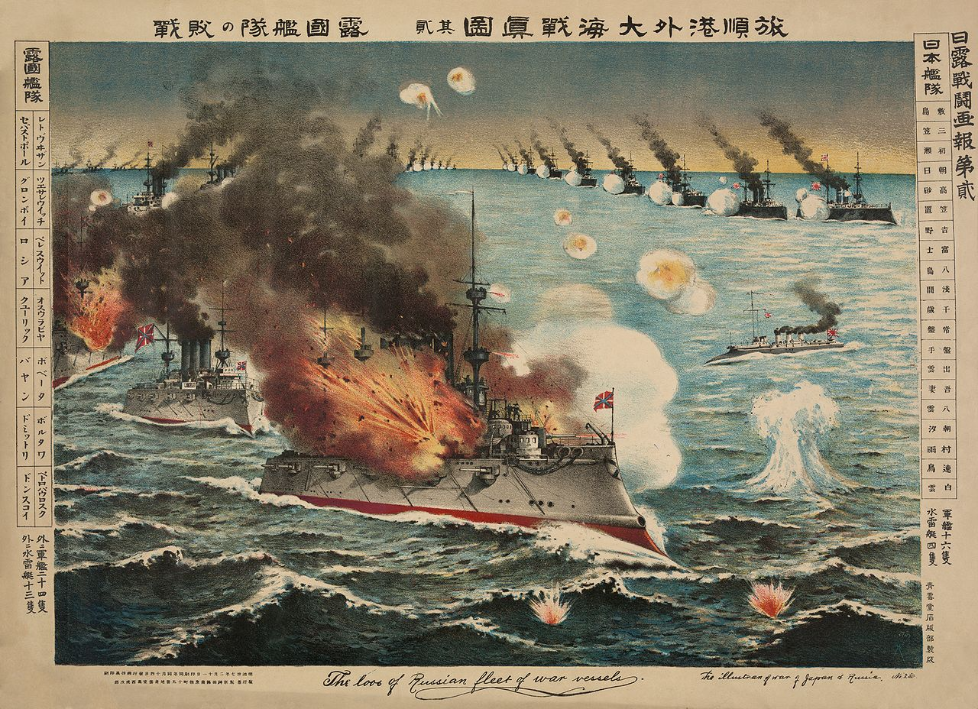
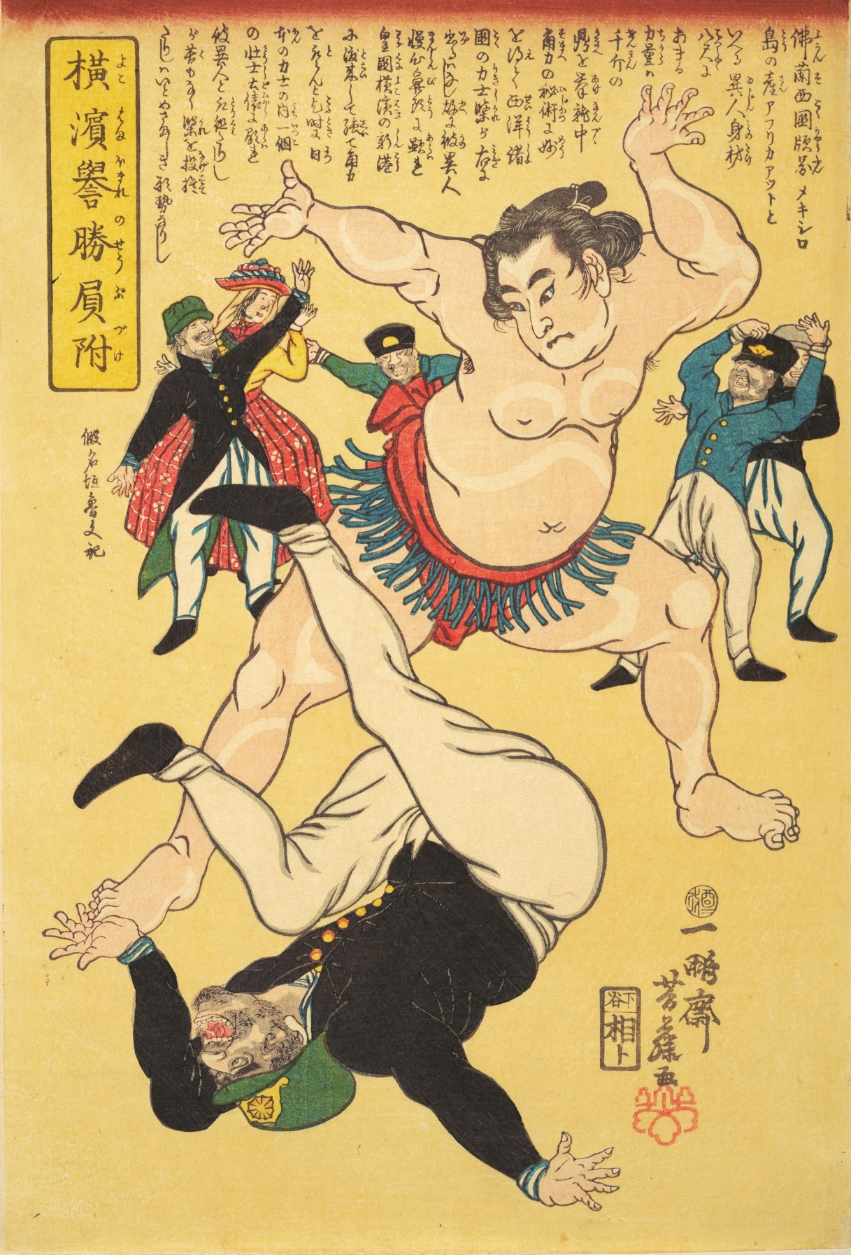
Sonnō jōi 尊皇攘夷
Revere the Emperor,
expel the barbarians!
Fukoku kyōhei 富国強兵
Enrich the Country, Strengthen the Army!
Battle of Tsushima, (May 27–29, 1905)

Slide 16
Imperialismus v Africe
1870 – jen 10% území, pobřeží (klima, nejasné benefity, militantní státy); expedice; strategické ohledy: námořní základny, nové koloniální mocnosti (GER a ITA), zdroje vojáků, export civilizace;
GB – 1806 získali na NED mys – 1866 zlato a diamanty (ze 175k v 1854 na 1,5mil 1877), zemědělství (90%), export vlny 100x 1840-1872;
válka proti Zulu 1879 a Boerské války (1880-1881 a 1899-1903 – desetitisíce obětí, koncentrační tábory); zemědělská reforma 1913 (80% obyv. má 13% půdy, těžba a diskriminace);
Závody:
plán GB: Egypt <–> Mys (Botsw, Zim, Zam, Ken);
FRA: Sen<->Rudém m.: střet ve Fashodě (1899 Súdán);
FRA: 1827-1847 angažmá v Alžíru (spolu s ním Tunis a Maroko);
GER: Togoland, Kamerun, Namibie – střet s GB v Tanganice;
ITA: Somálkso, Eritrea, Libye;
1884 Berlínská konference: notifikace a efektivní obsazení; Kongo
Svobodný stát Kongo 1885-1908 (Leopold I.): zóna volného obchodu (koncese na 10-15 let) + území krále; Katanga (měď, GB) a Zanzibar (Tippu Tipa);
90. léta – kaučukový boom (Force Publique); redukce obyvatel na polovinu;

Slide 17
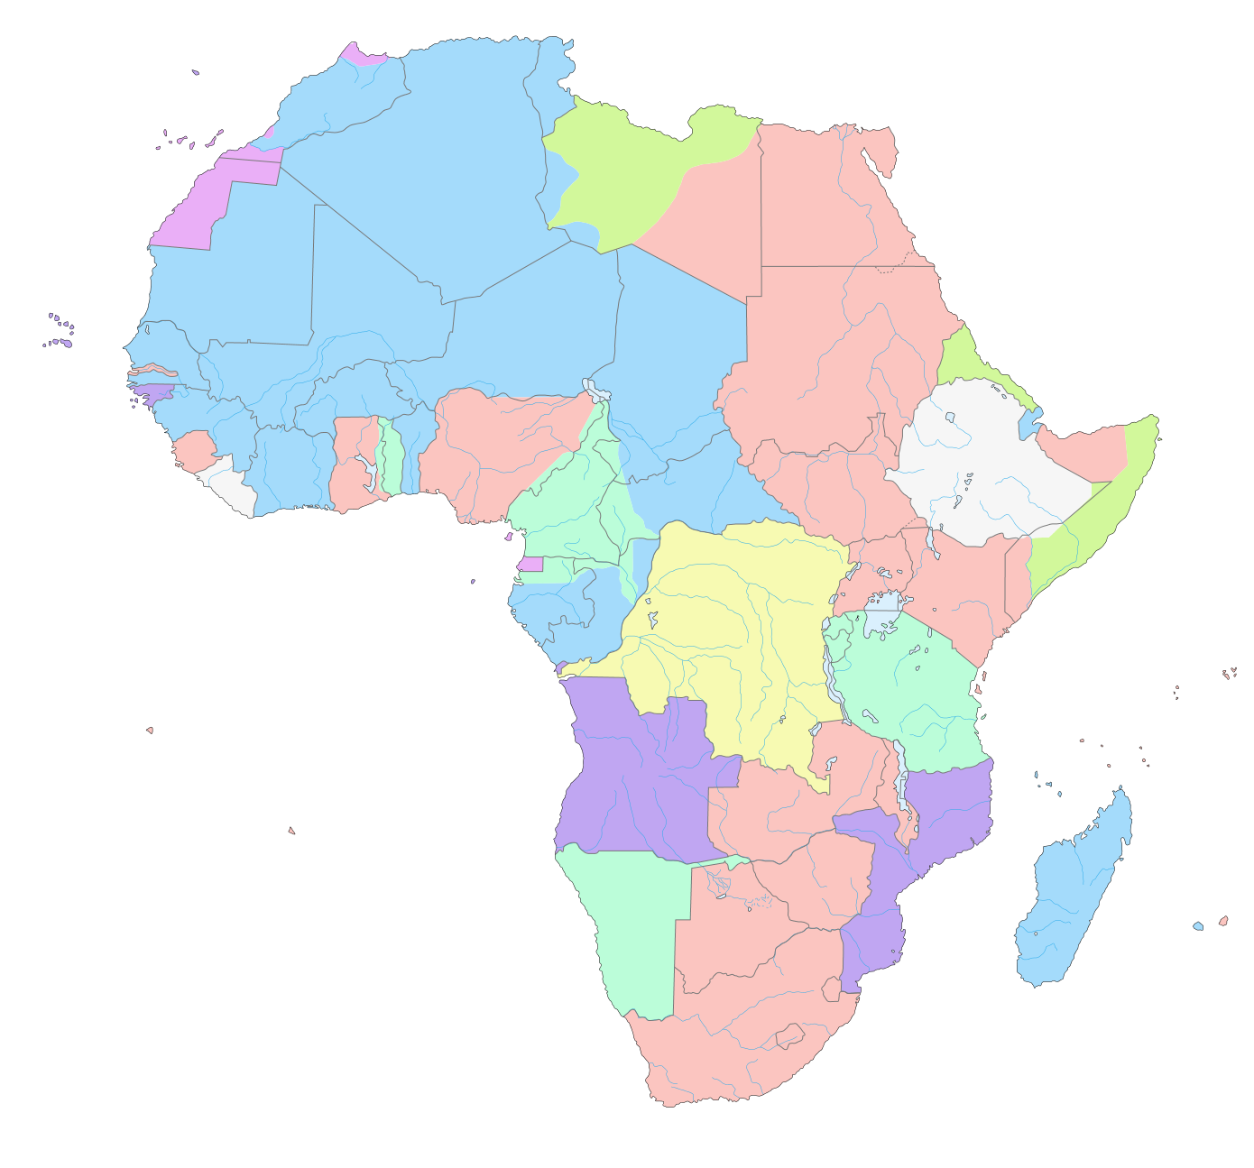

Slide 18
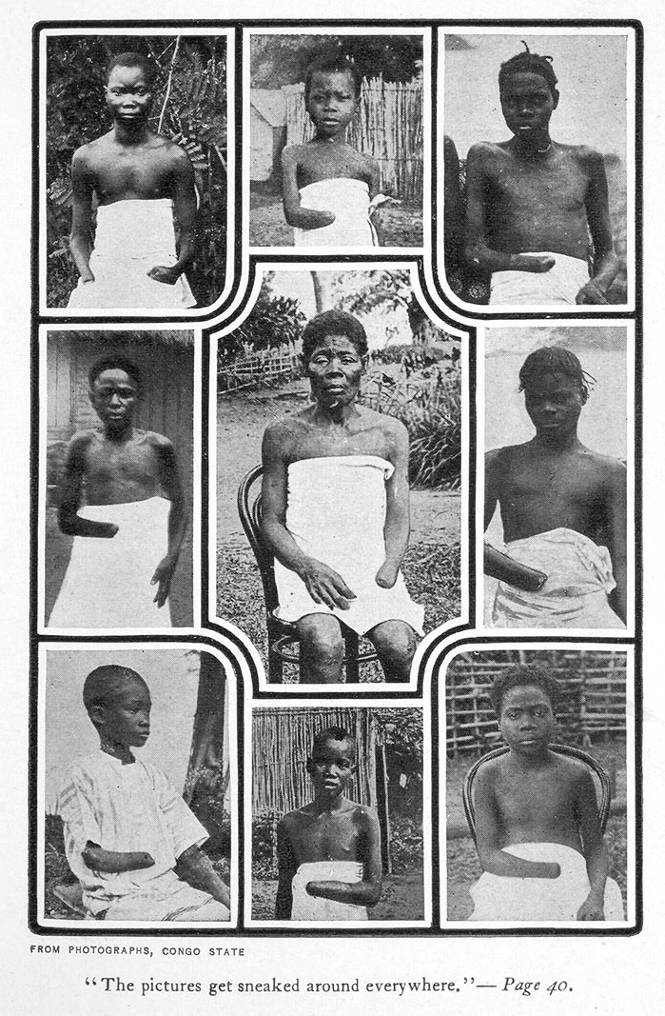

Slide 19
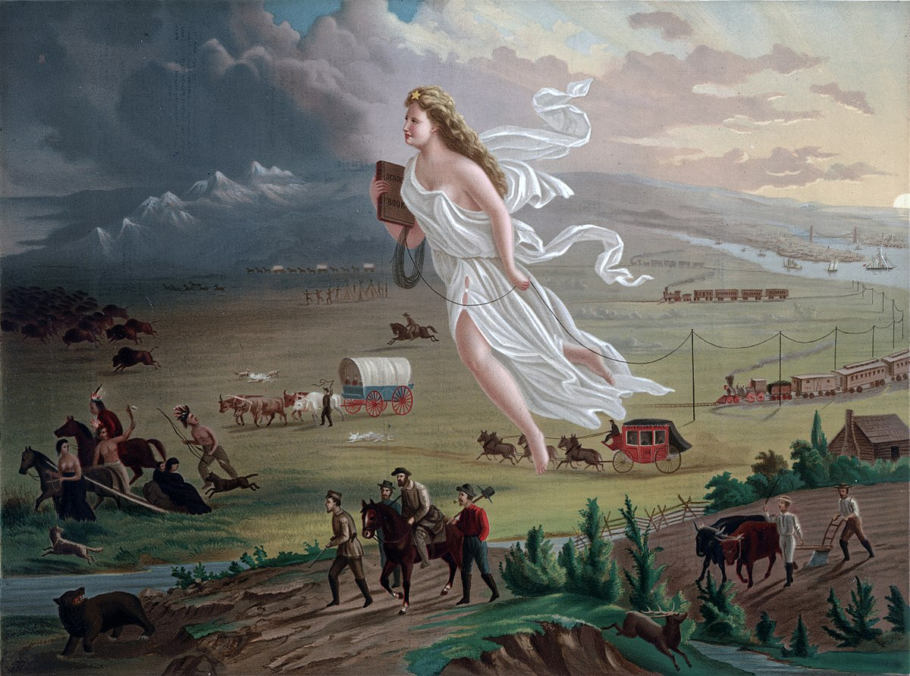
American Progress, John Gast (1972)

Slide 20
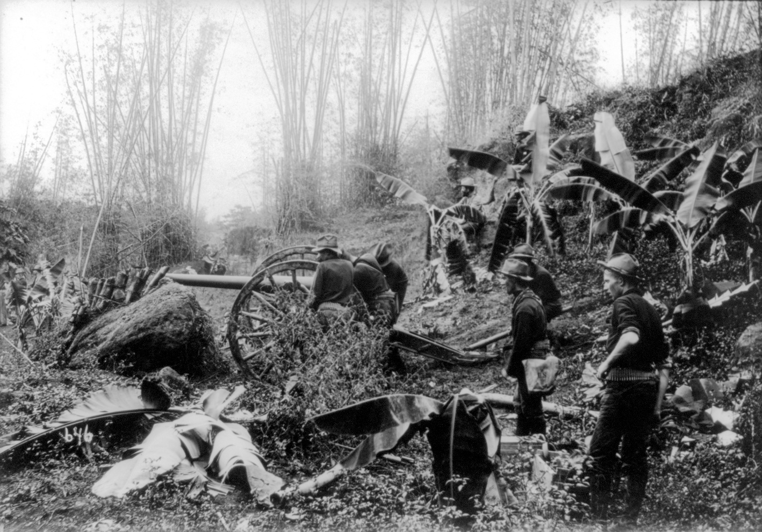
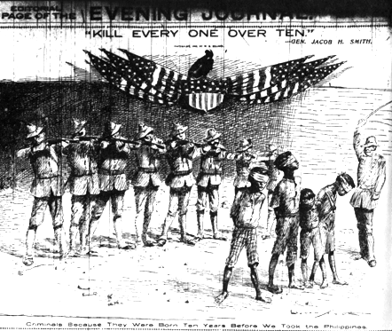
Americko-Filipínská válka (1899-1902); 5tis. Vs. 16 tis. vojáků a 200 tis. – 1 mil. civilních obětí

Slide 21
Cesta ke světové válce
Poslední třetina 19st.:
GB demokratizace – občanská demokracie; orientace na mimo-E trhy, akceptování diskriminace na kontinentě; FT politika je benevolentní hegemonie;
FRA využívá GB trhu, kontinentálního trhu a buduje impérium;
BEL, NED, SWI a SCAN se adaptují a specializují dle CA;
RUS – industrializace (vnitřní limity), expanze do střední Asie a Kavkazu, na úkor Osmanů;
Přesto fatální konflikt(!)
Stará linie východ (silní pozemkoví vlastníci a industrializace) - západ (občanské průmyslové státy);
Německá industrializace (junkeři) pro-aktivní zahraniční politika, tradice kolonizace Slovanů (Prusko – Rusko); stojí na straně konzervativních a monarchických sil; budování zámořského impéria + flotila;
Systém aliancí od 1815:
Svatá aliance (PRU, RUS, RAK proti konstitucionalismu),
1873 Spolek tří císařů (Bismarckova snaha izolovat FRA), spor R-U a RUS (o Balkán) – 1879 GER + R-U (ITA 1882);
Bismarck – úsilí udržet RUS jako spojence (FRA – revize Alsaska a Lotrinska), hrozba války na dvou frontách; 1887 smlouva s RUS;
1888 Vilém II. (odstoupení Bismarcka 1890) a odmítnutí potvrzení smlouvy s RUS;
1892 spojenectví FRA s RUS a 1904 Srdečná dohoda GB a FRA; 1907 dohoda GB s RUS (Trojdohoda);
GER – krajně nevýhodná pozice (junkeři a RUS, budování flotily a GB);
Rak.-Uhersko – tradiční mocenská politika na Balkáně:
anexe Bosny 1909 a dvě balkánské války, atentát na F. Ferdinanda 6/1914, nepřijatelné ultimátum Srbsku (snaha vyřešit panslov. a RUS vliv na Balkáně)… výhodná situace (GER);
částečná mobilizace RUS – mobilizace GER, FRA;
GER: organizační procesy a doktrína:
FRA chce válku – RUS mobilizace je hrozba (dvě fronty), nutné porazit FRA a pak pomalejší RUS; GER mobilizace kopírovaná FRA…;
GB požadavek neutrality BEL – vyhlášení války GER;
Kombinace strategických chyb a taktických úspěchů GER – fronta BEL-SWI;
na straně centrálních velmocí Osmani, na straně dohody Itálie (fronta západní, východní, balkánská, blízkovýchodní a italská);

Slide 22
La Tache Noire by Albert Bettannier, painted in 1887 depicting French students being taught about the lost provinces of Alsace-Lorraine, taken by Germany in 1871

Slide 23
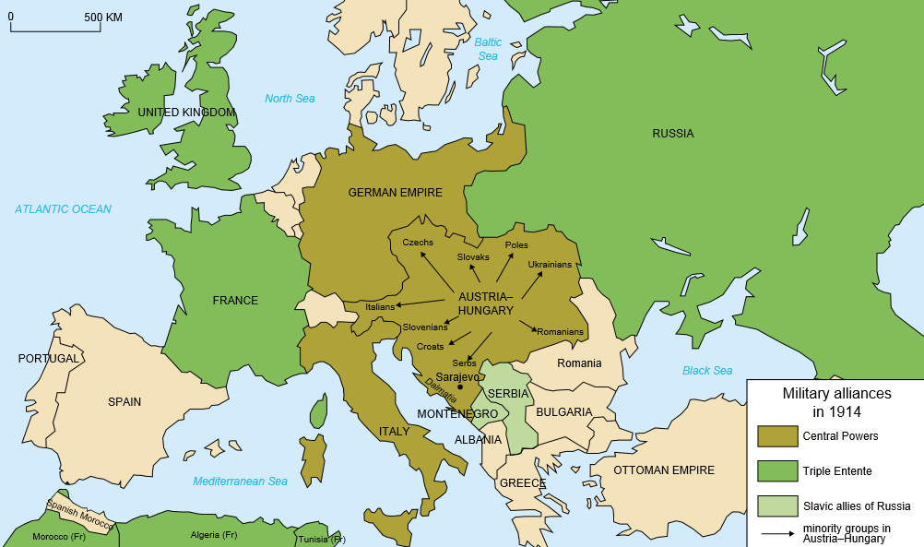

Slide 24
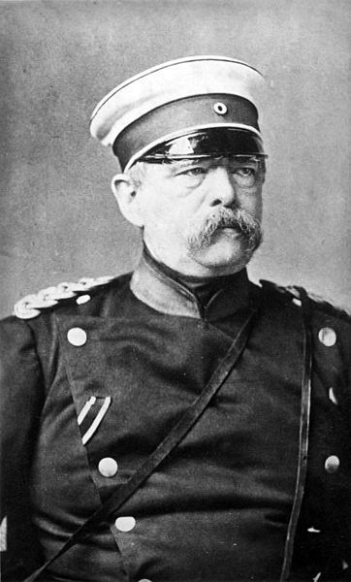

Slide 25
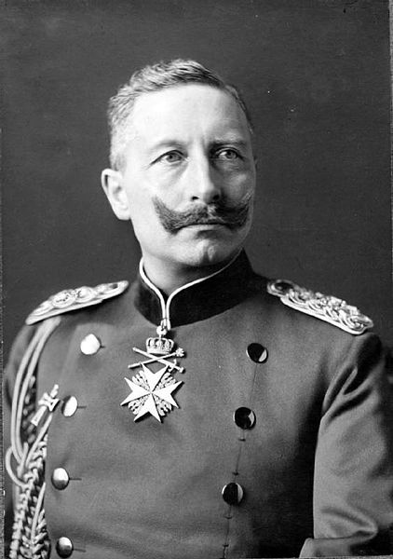

Slide 26
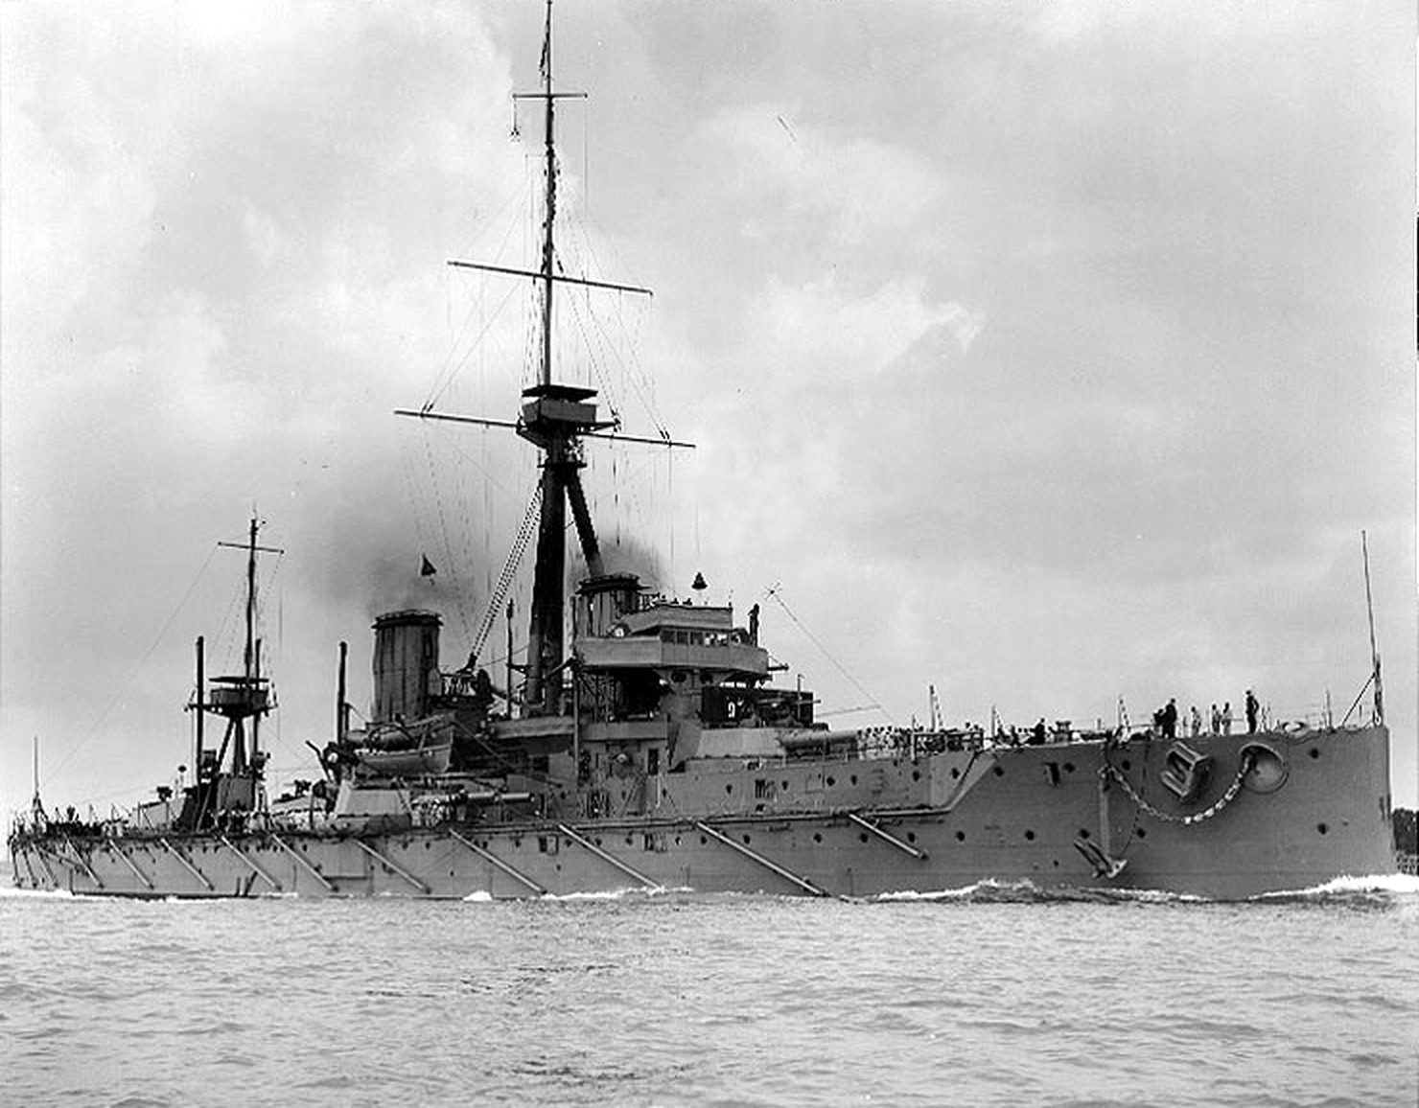

Slide 27
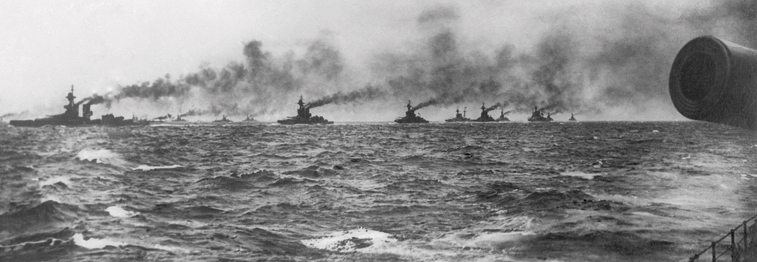

Slide 28
Rostoucí "produktivita" ve válce Občanská válka 1861-65 vs. 75mm francouzské dělo z roku 1897
Protipěchotní zbraň;
První polní zbraň s hydropneumatickým zpětným rázem, který udržoval zbraň během střelby v klidu. Protože nebylo nutné po každém výstřelu znovu nastavovat hlaveň, mohla posádka znovu nabít a zahájit palbu, jakmile se hlaveň vrátila do klidové polohy.
https://www.youtube.com/watch?v=QVZkuK0NjoA
https://www.youtube.com/watch?v=lhwXGd28kjk&t=29s
https://www.youtube.com/watch?v=4UolMYY7QaA&t=117s

Slide 29
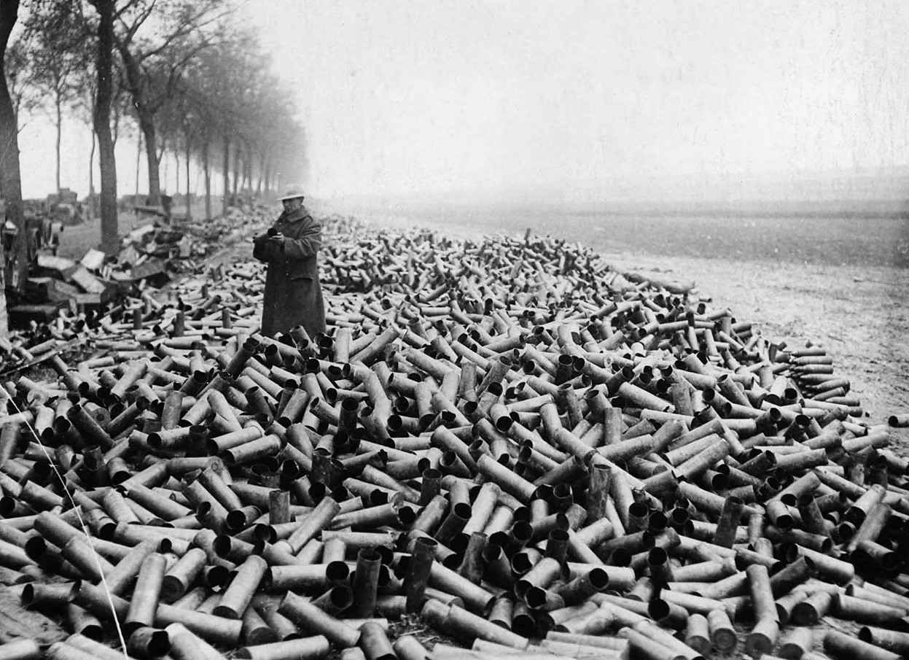

Slide 30
Světová válka (světová ekonomika)
GER námořnictvo zničeno mimo E, v E k ničemu (Jutsko, vzpoura v Kielu); GB efektivní blokáda (znemožnění zásobování potravinami a surovinami);
Národní státy ve 20.st – půjčky na platby do zahraničí, doma mobilizace všech zdrojů (síla vlády + nacionalizmus a patriotismus);
GB blokáda – hladomory v GER; pokus o vyhladovění GB ponorkovou válkou:
nutné útoky na neutrální lodě – US;
1917 neomezená ponorková válka (1250 GB a celkem 2600 lodí v 1917; během války 5000 lodí);
GB zavedla příděly až na konci války (a jen na maso); chráněné konvoje;
Podzim 1917 zhroucení RUS armády – příměří; jarní ofenziva GER 1918 - FRA a GB + US kontingent (CAN, AUS) – zastavena a finální protiútok;
Revoluce v GER (útěk císaře), v listopadu příměří:
GER řádné stažení vojsk (porážka - dýka v zádech);
Přímé škody:
8 mil. zabitých vojáků (GER 1,77mil; AHE 1,2 mil; RUS 1,7 mil; FRA 1,36mil; ITA 460 a US 126tis. ), 7 mil. mrzáků;
hladomor v RUS 5-10mil. a 50mil španělská chřipka;
UK 7,165 mil. (705 tis.) + za GB impérium 1,5mil Indů a barevných (65k mrtvých), 650k CAN (57k) a 400k AUS (62k), NZ (18k); forged...

Slide 31
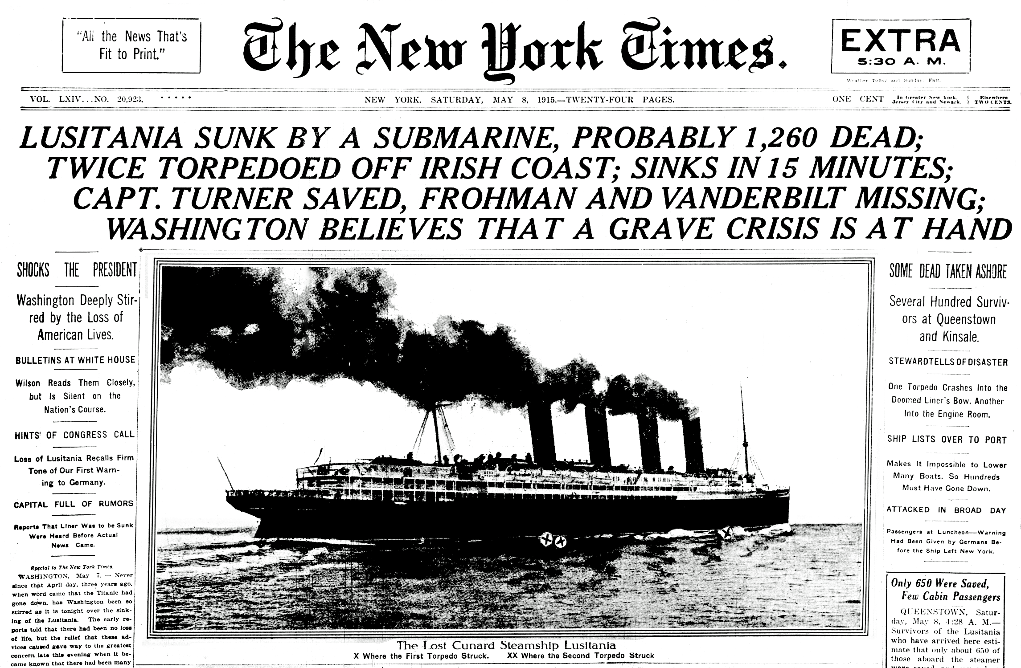
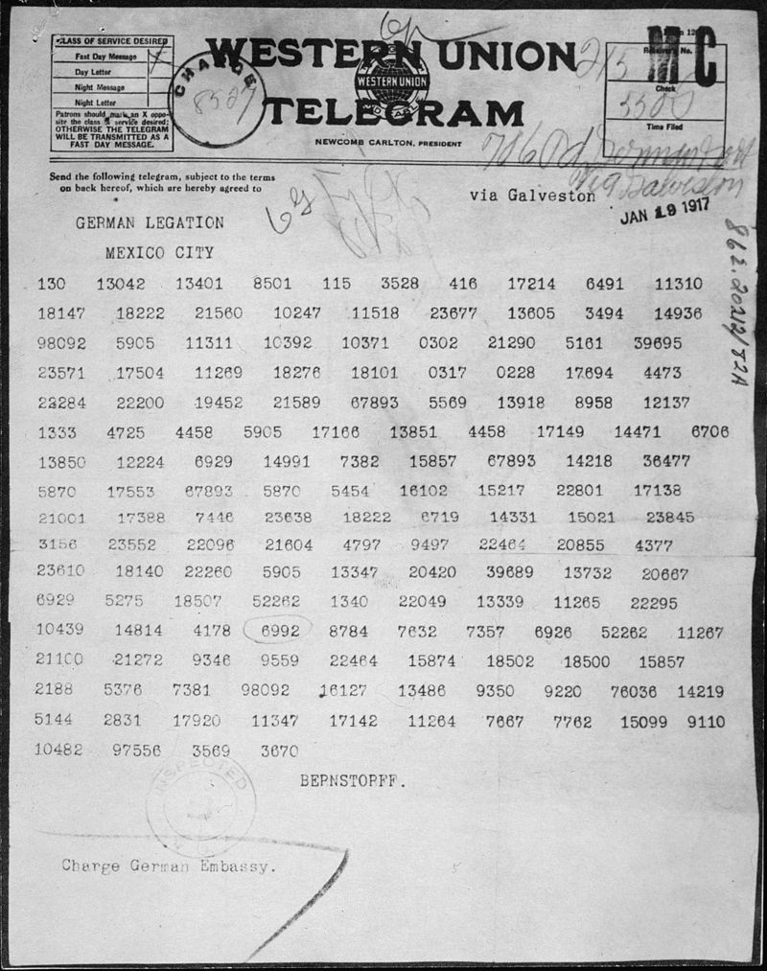

Slide 32
 | Austria-Hungary (bill.) |  | France (mill.) |  | Germany (bill.) |  | Russia (mill.) |  | UK (mill.)
 | Import | Export | Import | Export | Import | Export | Import | Export | Import | Export
1913 | 3,51 | 2,99 | 8,421 | 6,880 | 10,751 | 10,097 | 1,374 | 1,520 | 659,1 | 525,2
1914 | 2,98 | 2,24 | 6,402 | 4,869 | 8,500 | 7,400 | 1,098 | 956 | 601,1 | 430,7
1915 | 3,85 | 1,43 | 11,036 | 3,937 | 7,100 | 3,100 | 1,139 | 402 | 752,8 | 384,9
1916 | 6,09 | 1,63 | 20,640 | 6,214 | 8,400 | 3,800 | 2,451 | 577 | 850,9 | 506,3
1917 | 5,08 | 1,81 | 27,554 | 6,013 | 7,100 | 3,500 | 2,317 | 464 | 994,5 | 527,1
1918 | 3,79 | 1,64 | 22,306 | 4,723 | 7,100 | 4,700 |  |  | 1,285,3 | 501,4
1919 |  |  | 35,799 | 11,880 |  |  |  |  | 1,461,5 | 798,6

Slide 33
 | Argentina |  | Australia |  | Canada |  | South Africa |  | US
 | Import | Export | Import | Export | Import | Export | Import | Export | Import | Export
1913 | 1,128 | 1,180 | 72,5 | 76,8 | 619 | 455 | 40 | 28 | 1,854 | 2,538
1914 | 733 | 916 |  |  | 456 | 461 | 34 | 18 | 1,924 | 2,420
1915 | 694 | 1,323 | 58,2 | 57,9 | 508 | 779 | 30 | 15 | 1,703 | 2,820
1916 | 832 | 1,302 | 70,0 | 64,1 | 846 | 1,179 | 38 | 24 | 2,424 | 5,554
1917 | 864 | 1,250 | 69,1 | 86,3 | 964 | 1,586 | 34 | 29 | 3,005 | 6,318
1918 | 1,138 | 1,822 | 55,3 | 75,1 | 920 | 1,269 | 47 | 51 | 3,993 | 8,159
1919 | 1,490 | 2,343 | 86,3 | 107,0 | 941 | 1,290 | 47 | 51 | 3,993 | 8,159
 | India |  | Japan |  | China |  | Indochina |  | Indonesia
 | Import | Export | Import | Export | Import | Export | Import | Export | Import | Export
1913 | 2,022 | 2,574 | 795 | 716 | 888 | 628 | 306 | 645 | 464 | 671
1914 | 1,550 | 1,907 | 671 | 671 | 887 | 555 | 266 | 332 | 412 | 674
1915 | 1,487 | 2,082 | 636 | 793 | 708 | 653 | 224 | 345 | 390 | 770
1916 | 1,710 | 2,570 | 879 | 1,234 | 805 | 751 | 335 | 391 | 419 | 895
1917 | 1,774 | 2,572 | 1,201 | 1,752 | 856 | 721 | 374 | 430 | 385 | 778
1918 | 2,018 | 2,690 | 1,902 | 2,159 | 865 | 757 | 363 | 455 | 556 | 676
1919 | 2,371 | 3,503 | 2,501 | 2,379 | 1,008 | 983 | 751 | 1,051 | 740 | 2,146

Slide 34
Strukturální změny
Posílení centrální kontroly vlád – růst vládních výdajů (tab.)
UK – změna FT pozice:
33% clo na luxus (protekce), z. o ochraně klíčových odvětví 1919 a opatření na ochranu ohrožených odvětví 1921;
Pokles E exportu během války (nárůst dovozů – půjčky od US);
pokles exp. GB z 20,1% HDP na 12,9% (FRA 13,7->8,9%), GER pokles obojího;
US +150% exportu, CAN +250%, JAP +300%;
Politické změny: rozšiřování volebního práva, masové strany, odbory – není flexibilita když je nutné přizpůsobení…
Oslabení E pozice: podíl na IT z 59% 1913 na 48% 1920;
US z exportéra komodit na producenta a exportéra INDU (prům. výroba během války +50%, CAN +100%);
Výpadek E exportů – změna logiky obchodu 19st. (indu <->agri+suroviny); US a JAP zásobují prům. zbožím tradiční E exportní trhy;
Start průmyslu i v Indii (+100%, Tata) a v Číně (+200%); ISI v LATAM (nekonkurenceschopnost substitučního zboží – i tak ztráta E trhů);
Negativní dopady externích šoků:
poptávka po potravinách a surovinách během války vzrostla (-50% osevu pšenice v GER a FRA) i v tradičních exportních zemích (RUS, POL, UHE);
Mimo E růst výměry pšenice o 15%, export US +300% pšenice (1000% maso); v US úvěry – jasně exportní charakter AGRI;
zrcadlově problém nevyužitých prům. kapacit v E (pokles vládní poptávky, zvýšená konkurence + uzavírání tradičních exportních trhů);

Slide 35
Celkové vládní výdaje jako podíl domácího produktu (procenta, běžné ceny)
 | 1913 | 1938 | 1950
Francie | 8,9 | 23,2 | 27,6
Německo | 17,7 | 42,4 | 30,4
Nizozemí | 8,2 | 21,7 | 26,8
Británie | 13,3 | 28,8 | 34,2
Spojené státy | 8,0 | 19,8 | 21,4
Japonsko | 14,2 | 30,3 | 19,8

Slide 36
Versaillský systém
Zánik R-U (nové problematické státy), Pobaltí a FIN, Irsko; nové obchodní bariéry, slabé státy, nacionalizmus, dluhy; SSSR stažení do autarkie;
Společnost národů:
úspěchy (Alandy, Slezsko, Memel, Hatay, Mosul, Sársko…);
problémy: vystoupení GER (Hitler), Itálie (Etiopie); JAP (Mandžukao); SSSR (Finsko);
Válka na zač.20st. „normální“ – jazyk smlouvy (čl. 231) diktát vítězů;
GER: ztráta 13% území, 10% populace (+15% mužské prac. síly padlo), 75% rudy, 25% uhlí; kolonie ztraceny, investice zkonfiskovány;
reparace 33mld. USD – 200% HDP; obsazení Porýní 1923-1925 (uhlí); inflace (1914-1923 1:4,2 RM na 4,2 tril. RM);
HDP GER 1923 je 50% 1913 – US půjčky;
Dluhy – US trvají na splacení 12 mld. USD od FRA, GB, BEL – přes reparace – recyklace…
Univerzální opuštění FT: FRA 4x zvyšuje cla; kvóty v SVE; asijské země mají autonomii TP (růst cel);
US: Fordney-McCumber 1922, pokles cen obilí 1925, Smoot-Hawley 1930 (20tis. položek) – US již tak významné, že dopad na SE;
Cla na potraviny 1931: 53% FRA, 60% AUT, 75% Jugo, 80% ČS, GER, SPA, 100% BEL, POL (Tab.);
Směnné relace proti exportérům komodit – půjčky; od 1928 klesá objem půjček a neřešitelné problémy (omezení dovozu, posílení vývozu – devalvace);
Omezena migrace – imigrační zákon 1924 US (vyloučení Asiatů a Židů);
Rozpad zlatého standardu GB 1931; US 1933 a 70% devalvace;

Slide 37
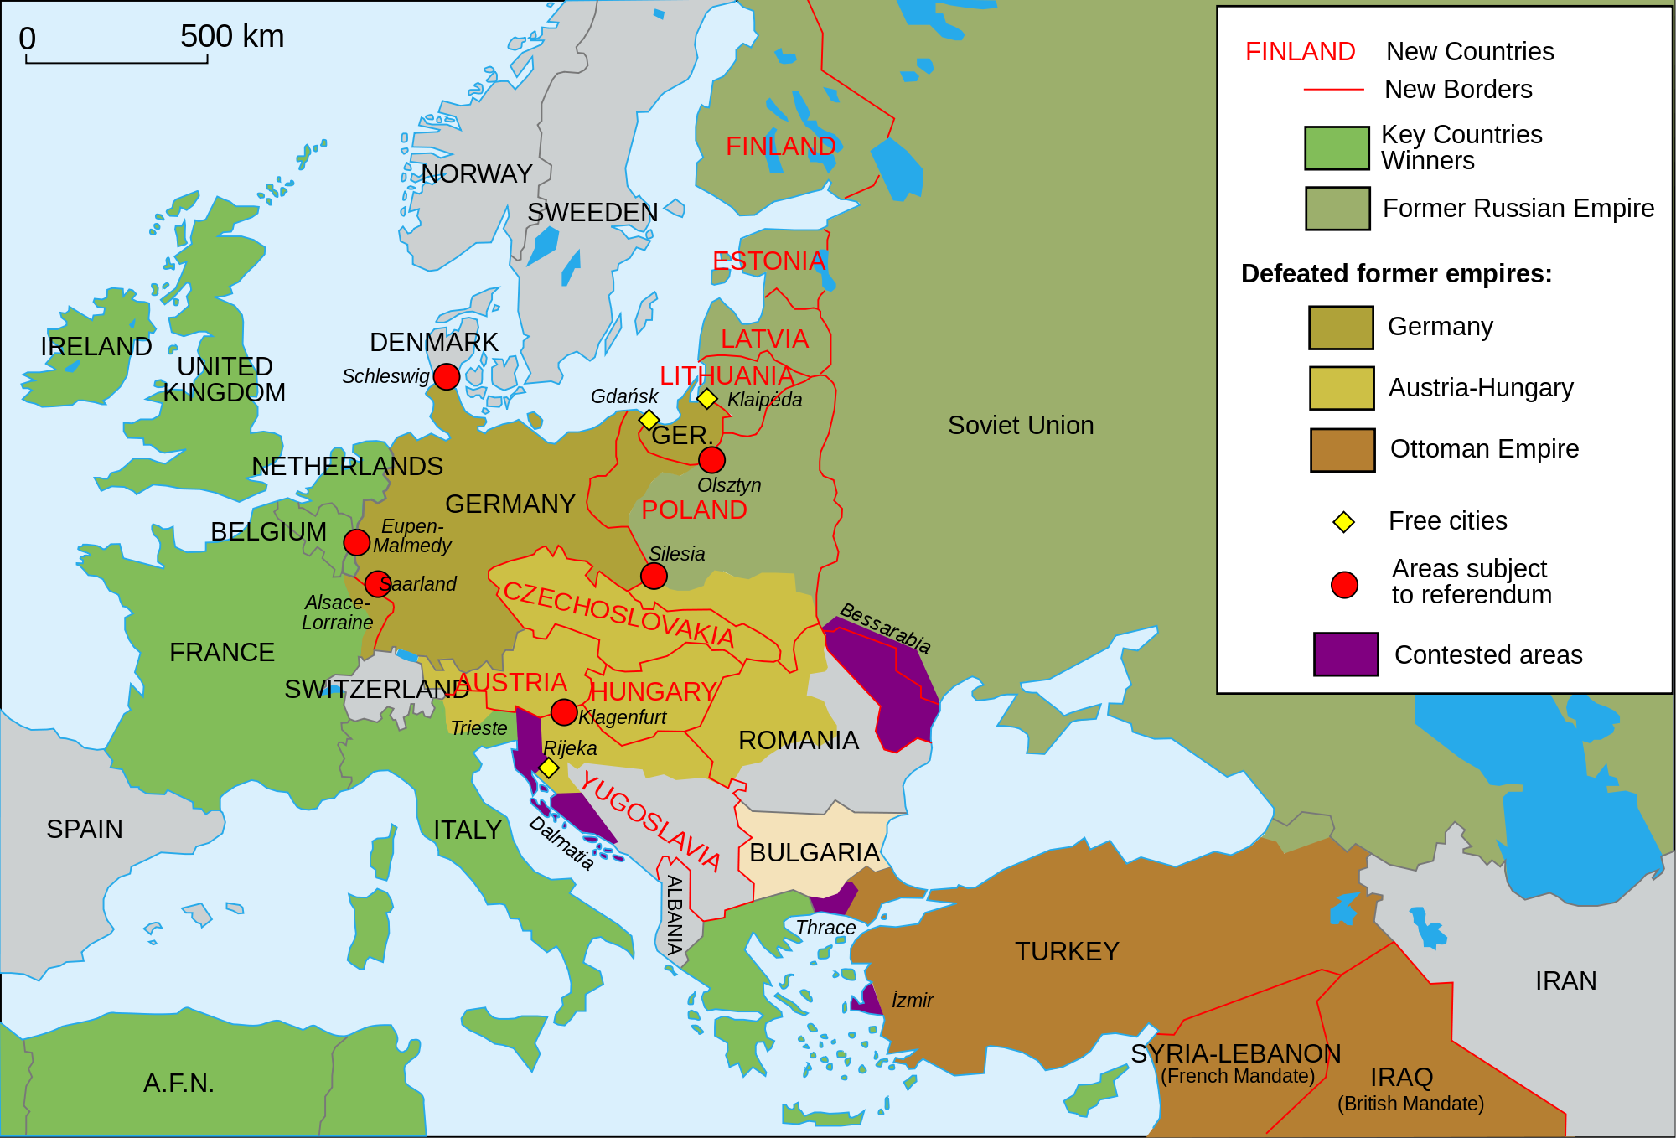

Slide 38
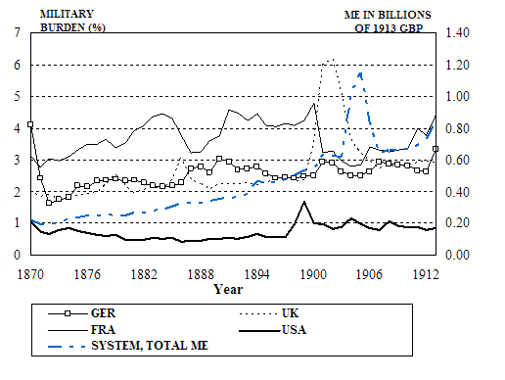

Slide 39
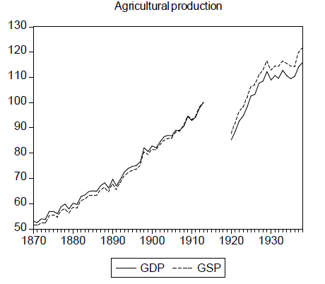

Slide 40
Wheat - world price
(1996 GBP)

Slide 41
Reparační problém
Během války USA půjčily UK, FRA, BEL a dalším zemím přibližně 12 miliard eur. USD - trvaly na jejich splacení (součást izolacionismu/US free-riding);
UK a zejména FRA plánovaly získat peníze prostřednictvím reparací vymáhaných od GER (33 mld. USD) - nereálné (FRA obsadila Porúří 1923-25) - zaplatily maximálně 25 %;
Mírový systém nezajistil dostatečné prostředky na hospodářskou obnovu Evropy;

Slide 42
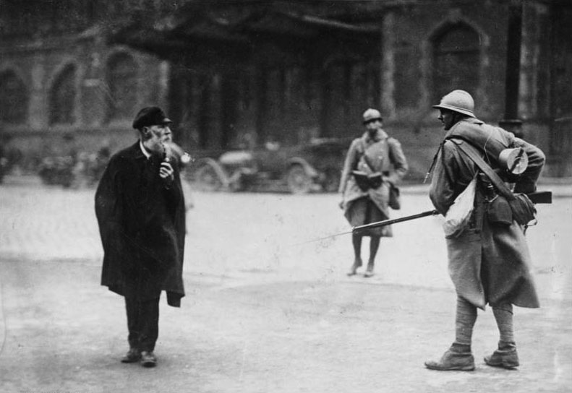
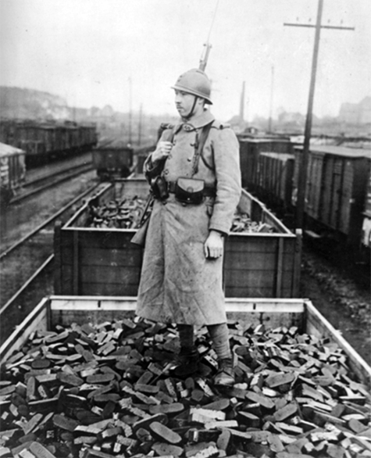

Slide 43
Střední a východní Evropa (DCs) – Dlužnický problém
CEE se při prodeji svých primárních produktů spoléhala na světové trhy + při rozvoji byla závislá na dováženém kapitálu;
Konec 20. let 20. století: západní trhy byly méně otevřené a obchodní podmínky se obracely proti prvovýrobcům (1925-1929 ceny zemědělských produktů o 30 % nižší, zásoby vzrostly o 75 %);
Zadlužení
CEE se při vyrovnávání bilance do značné míry spoléhala na dovoz kapitálu;
HUN, POL, BUL, JUG - polovina přílivu kapitálu na pokrytí obchodního deficitu, většina zbytku na pokrytí zahraničního dluhu;
Do roku 1929 příliv sotva stačil na pokrytí úrokových plateb a dividend;
Německo: velký dlužník - komplikované reparační platby;
Válečné dluhy + reparace + oslabení cen komodit + obchodní deficity + ...odčerpání prostředků zpět do New Yorku v důsledku boomu na americkém akciovém trhu -> nedostatek USD;
USA omezily poskytování úvěrů 1928 (zpřísnění měnové politiky za účelem kontroly boomu na burze), příliv kapitálu do východní Evropy se zastavil, do GER se snížil na polovinu;
Německo - zkušenost s inflací - Říšská banka po zpřísnění měnové politiky - při nástupu deprese se systém rozpadl;

Slide 44
Cla v evropských zemích 1913 – 1931 (ad valorem ekvivalenty v procentech)
 | Potraviny |  |  | Průmyslové zboží
 | 1913 | 1927 | 1931 | 1913 | 1927 | 1931
Belgie | 25,5 | 11,8 | 23,7 | 9,5 | 11,6 | 13,0
Bulharsko | 24,7 | 79,0 | 133,0 | 19,5 | 75,0 | 90,0
Československo | 29,1 | 36,3 | 84,0 | 19,3 | 35,8 | 36,5
Finsko | 49,0 | 57,5 | 102,0 | 37,6 | 17,8 | 22,7
Francie | 29,2 | 19,1 | 53,0 | 16,3 | 25,8 | 29,0
Itálie | 22,0 | 24,5 | 66,0 | 14,6 | 28,3 | 41,8
Jugoslávie | 31,6 | 43,7 | 75,0 | 18,0 | 28,0 | 32,8
Maďarsko | 29,1 | 31,5 | 60,0 | 19,3 | 31,8 | 42,6
Německo | 21,8 | 27,4 | 82,5 | 10,0 | 19,0 | 18,3
Polsko | 69,4 | 72,0 | 110,0 | 85,0 | 55,6 | 52,0
Rakousko | 29,1 | 16,5 | 59,5 | 19,3 | 21,0 | 27,7
Rumunsko | 34,7 | 45,6 | 87,5 | 25,5 | 48,5 | 55,0
Španělsko | 41,5 | 45,2 | 80,5 | 42,5 | 62,7 | 75,5
Švédsko | 24,2 | 21,5 | 39,0 | 24,5 | 20,8 | 23,5
Švýcarsko | 14,7 | 21,5 | 42,2 | 9,3 | 17,6 | 22,0

Slide 45
Hospodářská krize ve světové ekonomice
Monetární expanze + úvěrový boom – akciová a nemovitostní bublina v US – FED restrikce černý čtvrtek 24.10.1929 (krach NY burzy);
Pokles peněžní zásoby 1929-1932 o třetinu (FED), pády bank;
S-H sazebník následován Evropou – pád Creditanstalt 1931; bankrot US farmářů – runy na banky;
Snížení objemu zahraničních půjček z 1,5mld 1930 na 30mil. 1931; GER – obrácení toku peněz a kolaps bankovního systému;
Nevídaná krize – nezaměstnanost nejvyšší v sektorech s minimálními alternativami (zemědělství, hornictví, dřevo) – podpory jen jako pojištění pro členy odborů – hlad (charita); (Tab.)
Mezinárodní obchod spadl na třetinu nominálně a reálně o třetinu;
DCs – pokles poptávky po koloniálním zboží a surovinách (káva -53%, vlna -72%, hovězí -53% kaučuk -84%, čaj -62%); propady exportních příjmů v LATAM a Asii o 50%, Číně 75%, Africe o 40%; deflace vedla k zvýšení dluhové služby- bankroty (kromě ARG celá LATAM);
Poměr exp/HDP klesl ze 7,9% 1913 na 5,5% 1950; pro ZE byl 8,7% (1950) nižší než 1913 (14,1%) i 1870 (8,8%);

Slide 46
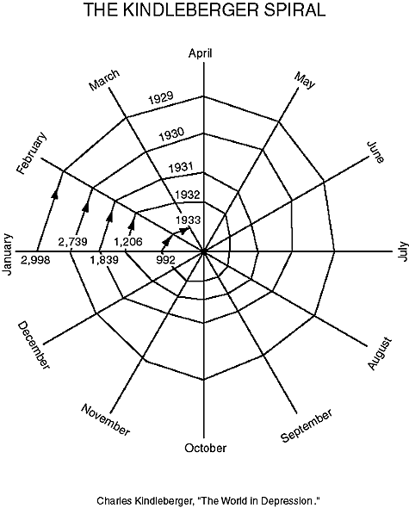

Slide 47
Světová produkce a ceny (1929=100)
 | 1929 | 1930 | 1931 | 1932
Průmyslová produkce
Svět (bez SSSR) | 100 | 87 | 75 | 64
Evropa (bez SSSR) | 100 | 92 | 81 | 72
Severní Amerika | 100 | 81 | 68 | 54
Potraviny
Svět | 100 | 102 | 100 | 100
Evropa (bez SSSR) | 100 | 99 | 102 | 104
Severní Amerika | 100 | 102 | 103 | 100
Suroviny
Svět | 100 | 94 | 85 | 75
Evropa (bez SSSR) | 100 | 90 | 82 | 73
Severní Amerika | 100 | 90 | 80 | 64
Světové ceny
Potraviny | 100 | 84 | 66 | 85
Suroviny | 100 | 82 | 59 | 44
Výrobky | 100 | 94 | 78 | 64

Slide 48
Průmyslová výroba (1929=100)
 | 1927 | 1928 | 1929 | 1930 | 1931 | 1932 | 1933 | 1934 | 1935
Francie | 79 | 91 | 100 | 100 | 89 | 69 | 77 | 71 | 67
Německo | 102 | 99 | 100 | 86 | 68 | 53 | 61 | 80 | 94
Itálie | - | 92 | 100 | 92 | 78 | 67 | 74 | 81 | 92
Japonsko | 83 | 90 | 100 | 95 | 92 | 98 | 113 | 129 | 142
Polsko | 87 | 100 | 100 | 82 | 70 | 54 | 56 | 63 | 66
Británie | 96 | 94 | 100 | 92 | 84 | 84 | 88 | 99 | 106
Spojené státy | 89 | 93 | 100 | 81 | 68 | 54 | 64 | 66 | 76

Slide 49
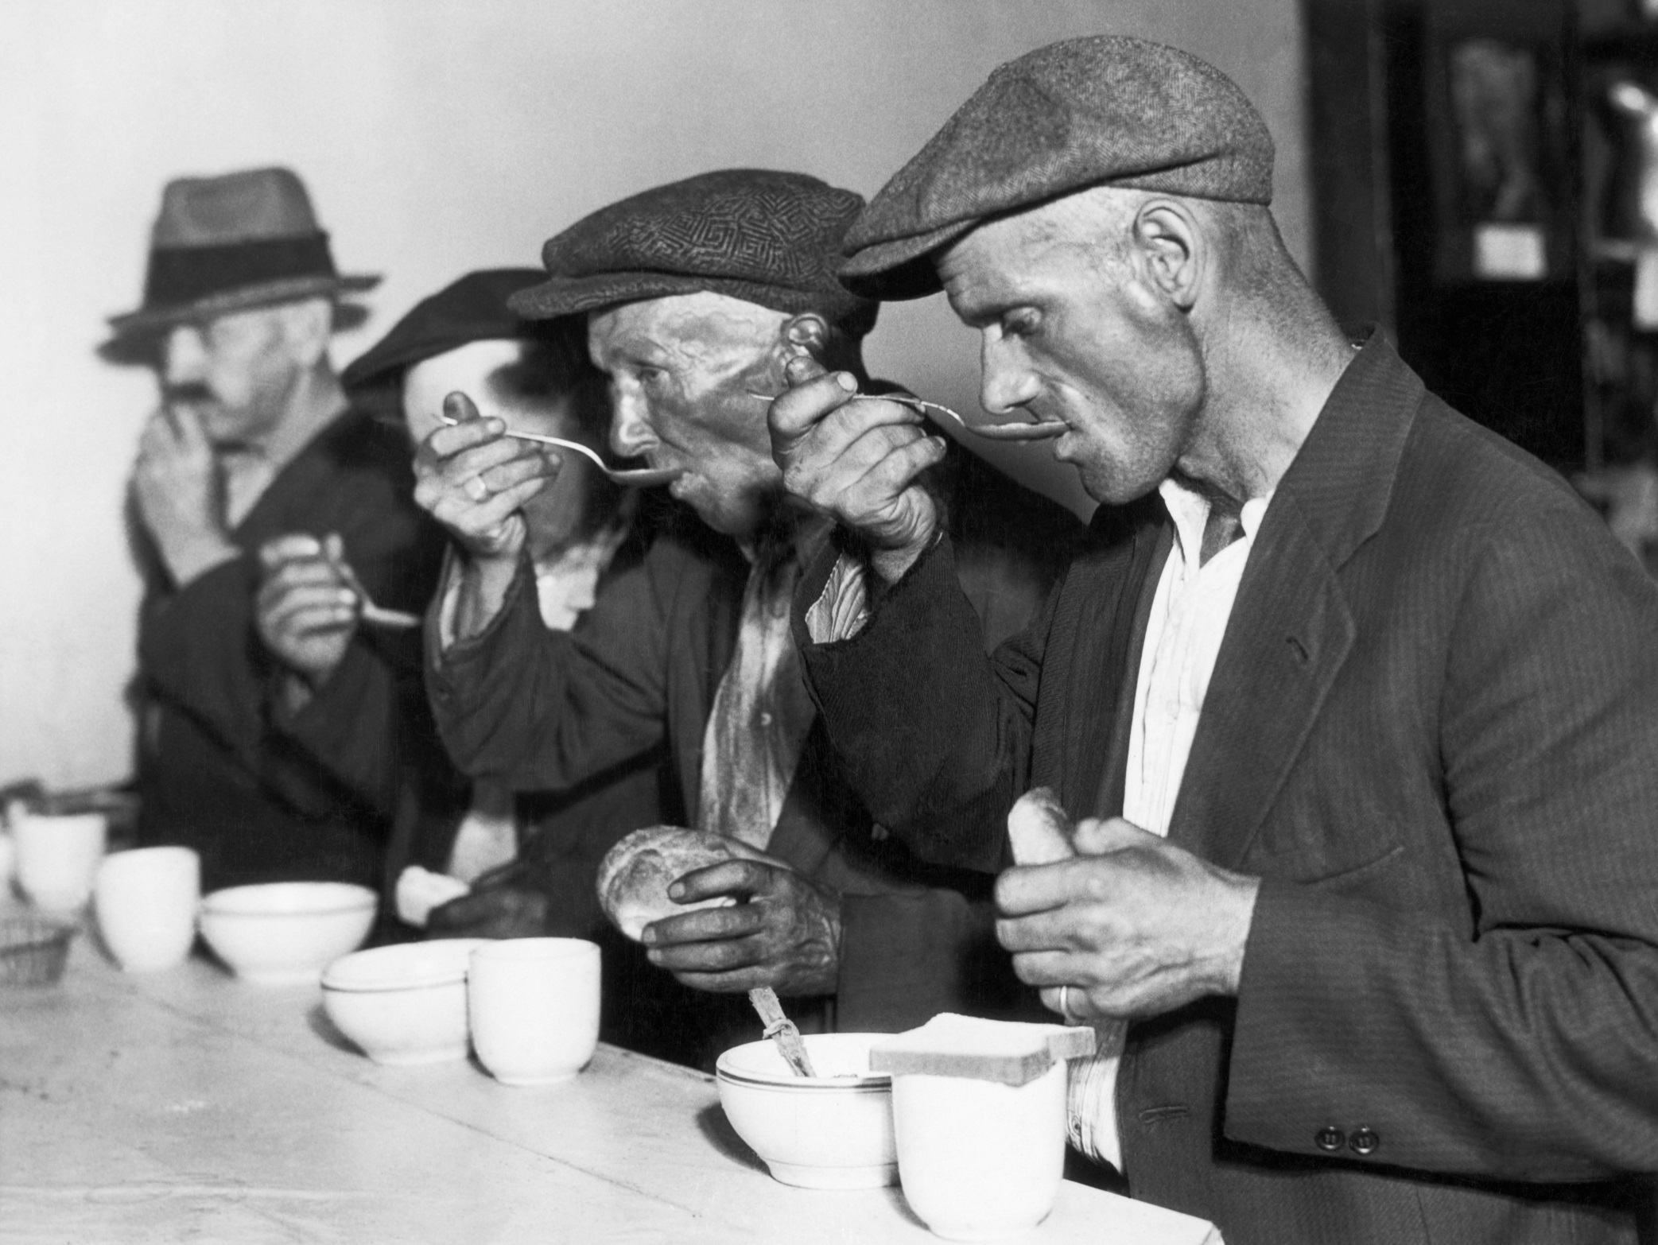

Slide 50
Norman Davies (1996):
“The effects of the Depression were psychological and political as well as purely economic. Everyone from banker to bellboy was perplexed. The Great War had brought death and destruction; but it had also brought a purpose to life and full employment. Peace appeared to bring neither. There were men who said life amidst the danger and comradeship of the trenches was preferable to life on the dole.”

Slide 51
Rozpad evropského koloniálního systému
Otřes důvěry v mezinárodní hospodářský systém – oslabení liberálních skupin;
vytvoření bloků (Imperiální systém preferencí GB; Itálie – Etiopie; GER – SVE; JAP – Asie);
SSSR nepřátelský a nespolupracuje;
GER 1933 A.Hitler – posun k autarkii;
JAP se transformuje v militaristický režim orientovaný na budování impéria (populace z 34,4mil 1870 na 72,4 mil 1939; restrikce na dovoz do US a GB, invaze do Mandžu 1931);
DCs zasaženy stejně jako AIC, ale rychlejší zotavení – nekooperativní strategie:
bankroty zemí LATAM v situaci poklesu FDI + změny priorit na INDU;
DCs posílily svou pozici – LATAM zvýšila podíl na světovém exportu z 8,3 na 10,2% (1928-1937), AFR z 3,7 na 5,3% a Asie z 11,8 na 16,9%;
kde imperiální správa bránila přesunu od cash-crops k potravinám (propad cen komodit) – hladomory a bouře (Jáva, Barma, Vietnam, Nigérie, Togo, Kongo – nucená práce);
v Indii deflační politiky GB – Indický národní kongres vítězí 1937;
blízký východ – GB a FRA rozehrávají arabský nacionalizmus proti Turkům (osmani) – muslimský odpor proti kolonializmu a příklon k SSSR;

Slide 52
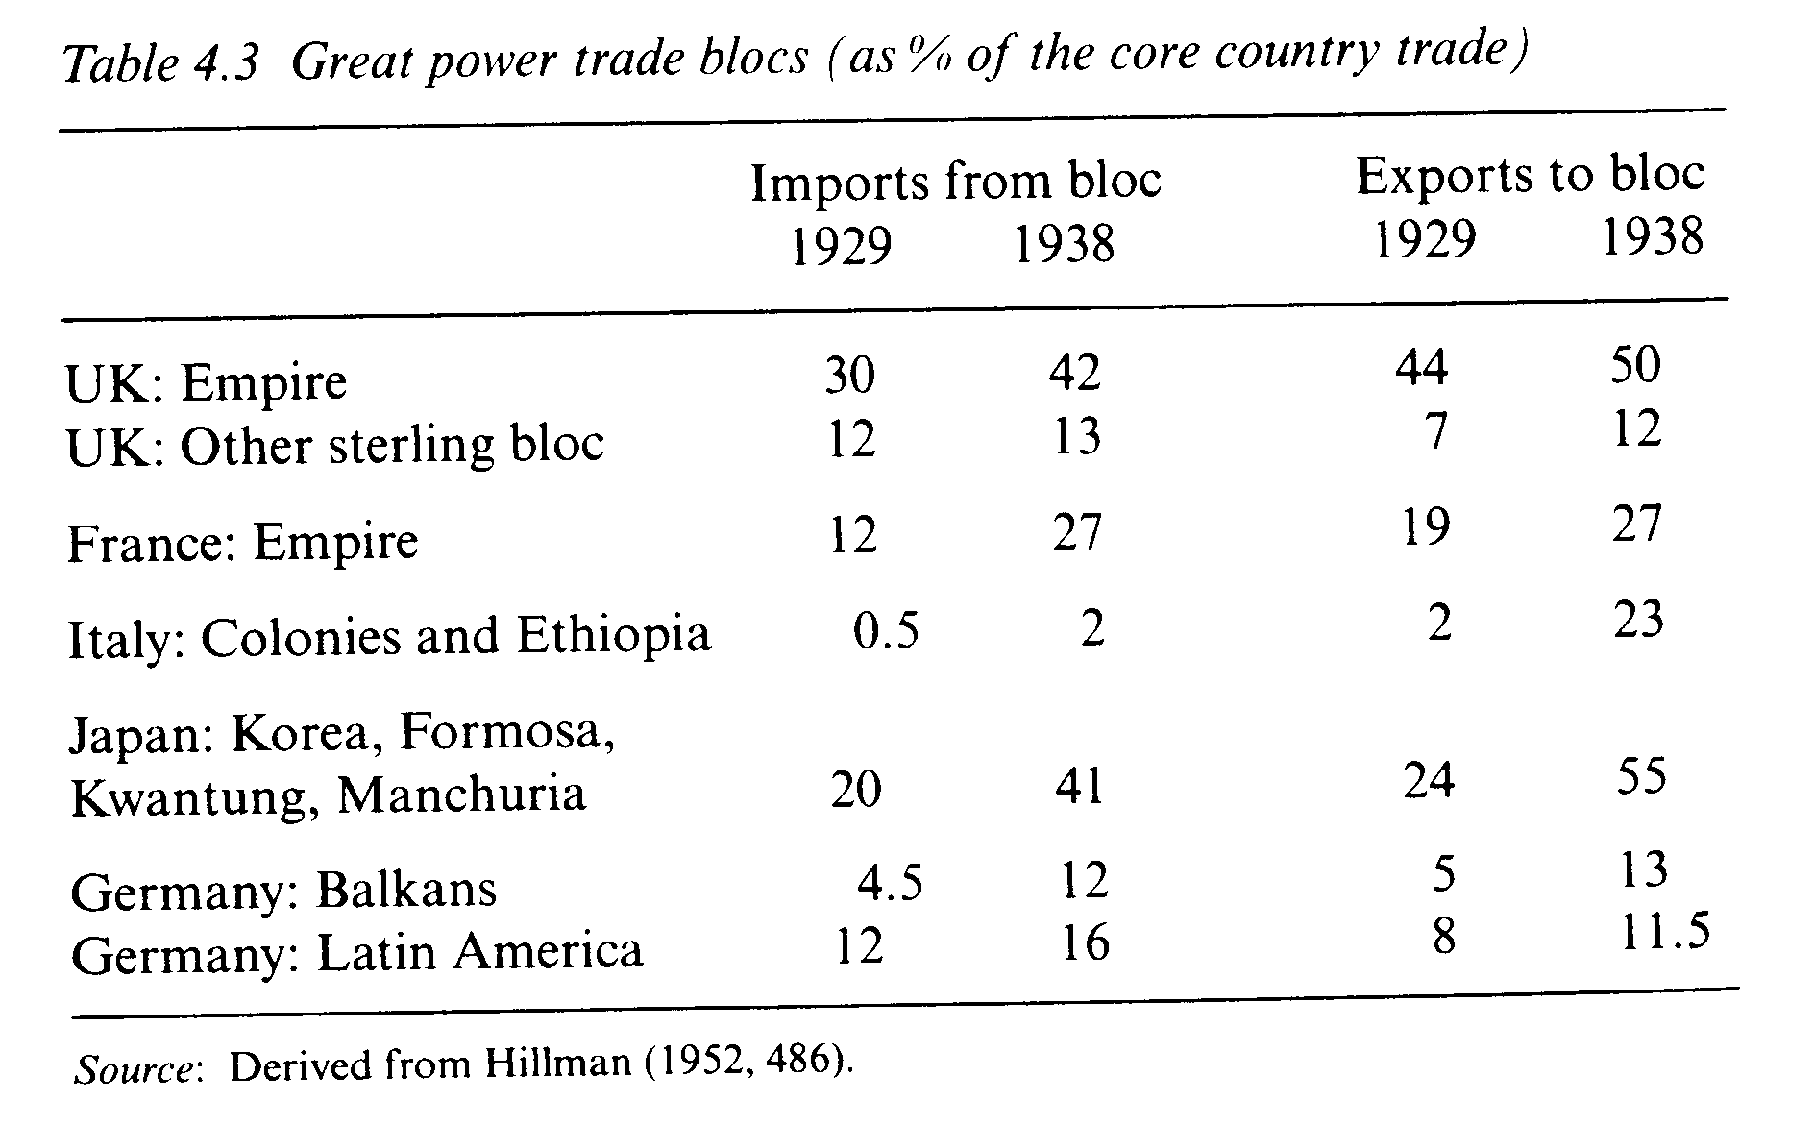

Slide 53
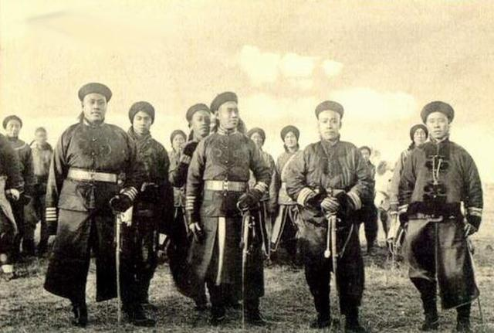
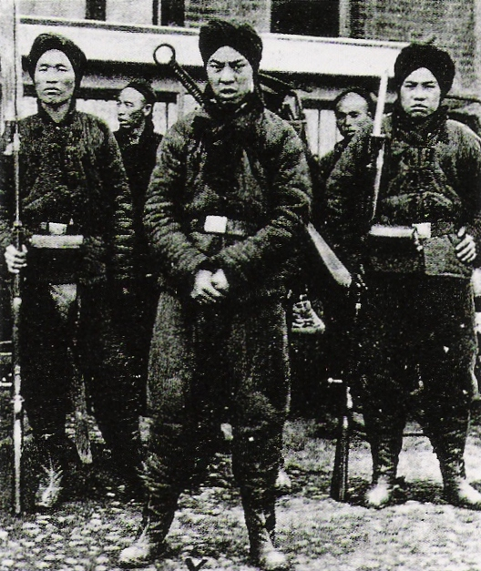
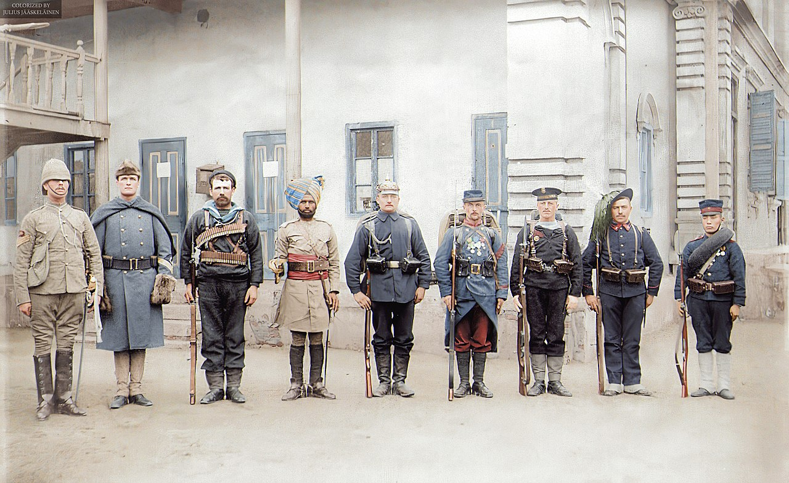

Slide 54
Cesta ke druhé válce
Znovuvyzbrojení Německa:
Spolupráce se SSSR, budování flotily a letectva (inovace);
Připojení Sárska 1935 (minimální reakce);
Veřejné nálady v GB, FRA a US proti výraznému angažmá;
LN: eroze Versaillské smlouvy (pokračování Japonské invaze do Mandžuska, Peking 1937);
Obsazení Porýní 1935 (GB konzultace s FRA);
Postoj západu:
Přátelské vztahy GB a GER (1935 smlouva o námořnictvu; Eden 1936: komplexní řešení – hranice a omezení armády; pakt o letecké válce);
L. George – Hitler „Washingtonem Německa“ (nemá zájem bojovat s GB);
1936 dokončení italské války v Etiopii, FRA má zájem na spojenectví s Mussolinim (1935 tajná dohoda);
Odlišování občanského státu a postoj k ostatním národům a etnikům;
Akceptování práva GER vytvořit rasistické impérium na východě (souhlas s připojením majoritních území ČSR);
GER koncepce:
sjednocení národa (ČS, AUT);
expanze na východ (zotročení Slovanů);
odstranění vnitřních nepřátel (komunisté, židé);

Slide 55
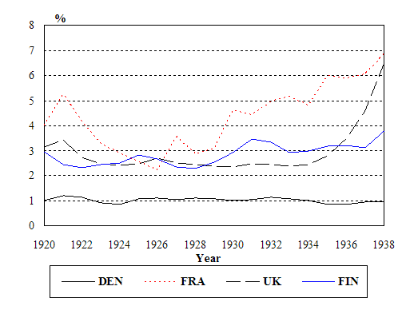
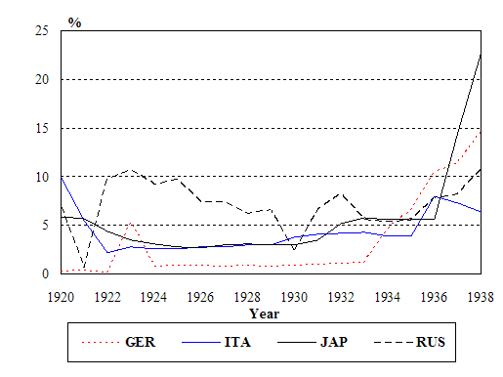

Slide 56
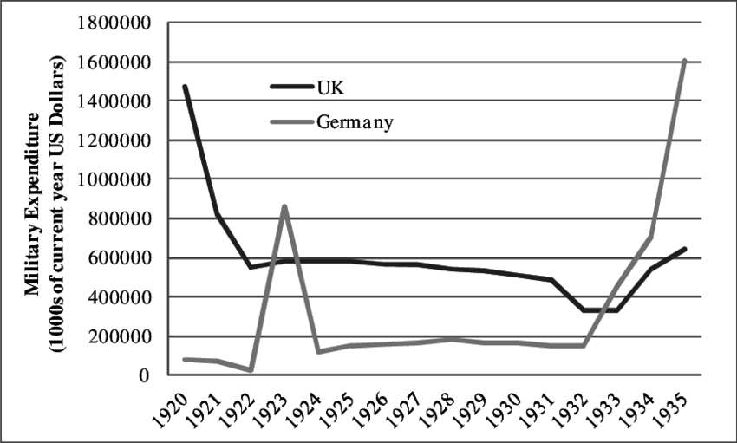

Slide 57
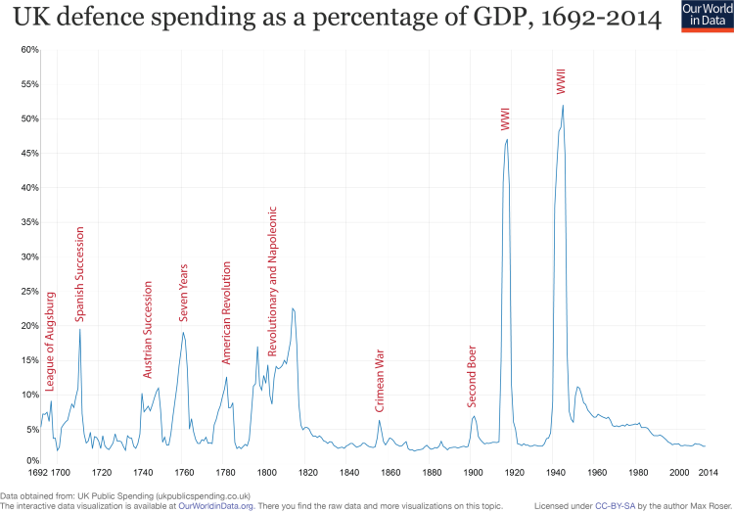

Slide 58
Druhá světová válka
1936 občanská válka ve SPA (GER a ITA s nacionalisty proti režimu <- SSSR), osa Berlín-Řím; protikomunistický pakt s JAP;
GER anexe ČSR 3/1939, dohoda se SSSR; vpád do POL (vyhlášení války GB a FRA bez vojenské akce); vpád SSSR do POL a dělení;
nečinnost („autobus“), Norsko (změna PM v GB); vpád do FRA a rychlé vítězství; Churchillův tvrdý postoj <–> kontinent pod kontrolou GER;
Svět rozdělen na atlantickou ekonomiku (US-GB), kontinentální blok (GER) a japonské asijské impérium (JAP) – žádný IT mezi + uvnitř bloků specifické transfery:
ATLAN: Lend and Lease (ze 741mil. USD 1941 na 10,1mld. USD 1943), komerce z 4,3mld. na 2,5mld.;
Kontinent: konfiskace a tribut v GER, omezená účinnost (FRA 5% NP v 1941-42 a 8-9% 1943), příjmy ze všech okupovaných oblastí asi 40%, export FRA klesl v 1944 na 27,4% hodnoty 1938; dovozy do GER jen 5,6% (1944 oproti 1938);
Ponorková válka – Atlantik: 3500+175 GB a US lodí (70tis. námořníků); neúspěch – zásobování GB a SSSR, příprava invaze; GER ztráty 783 pon. a 30tis mužů (75% stavu pon.nám.);
Strategická situace GER 1941:
riziko dvou front (GB+US a SSSR), preventivní útok a ohromující úspěchy (fronta až Leningrad, Moskva, Don); od 1944 nezadržitelný postup Sovětské armády;
ztráta iniciativy v Africe, vylodění v Itálii (kolaps ITA), Normandie, naprostá převaha spojenců;
Pacifik:
JAP ovládnutí Indočíny (Vichy, embargo), nutnost získání impéria;
útok na FIL, H-K, MAL, SING, BUR + Pearl Harbor…
postup do Midway a Guadal; jaderné bomby + SSSR;
Nový rozměr války - totální válka – strategické bombardování – cíl je produkční potenciál země (fyzický a lidský kapitál) a vůle lidu;

Slide 59
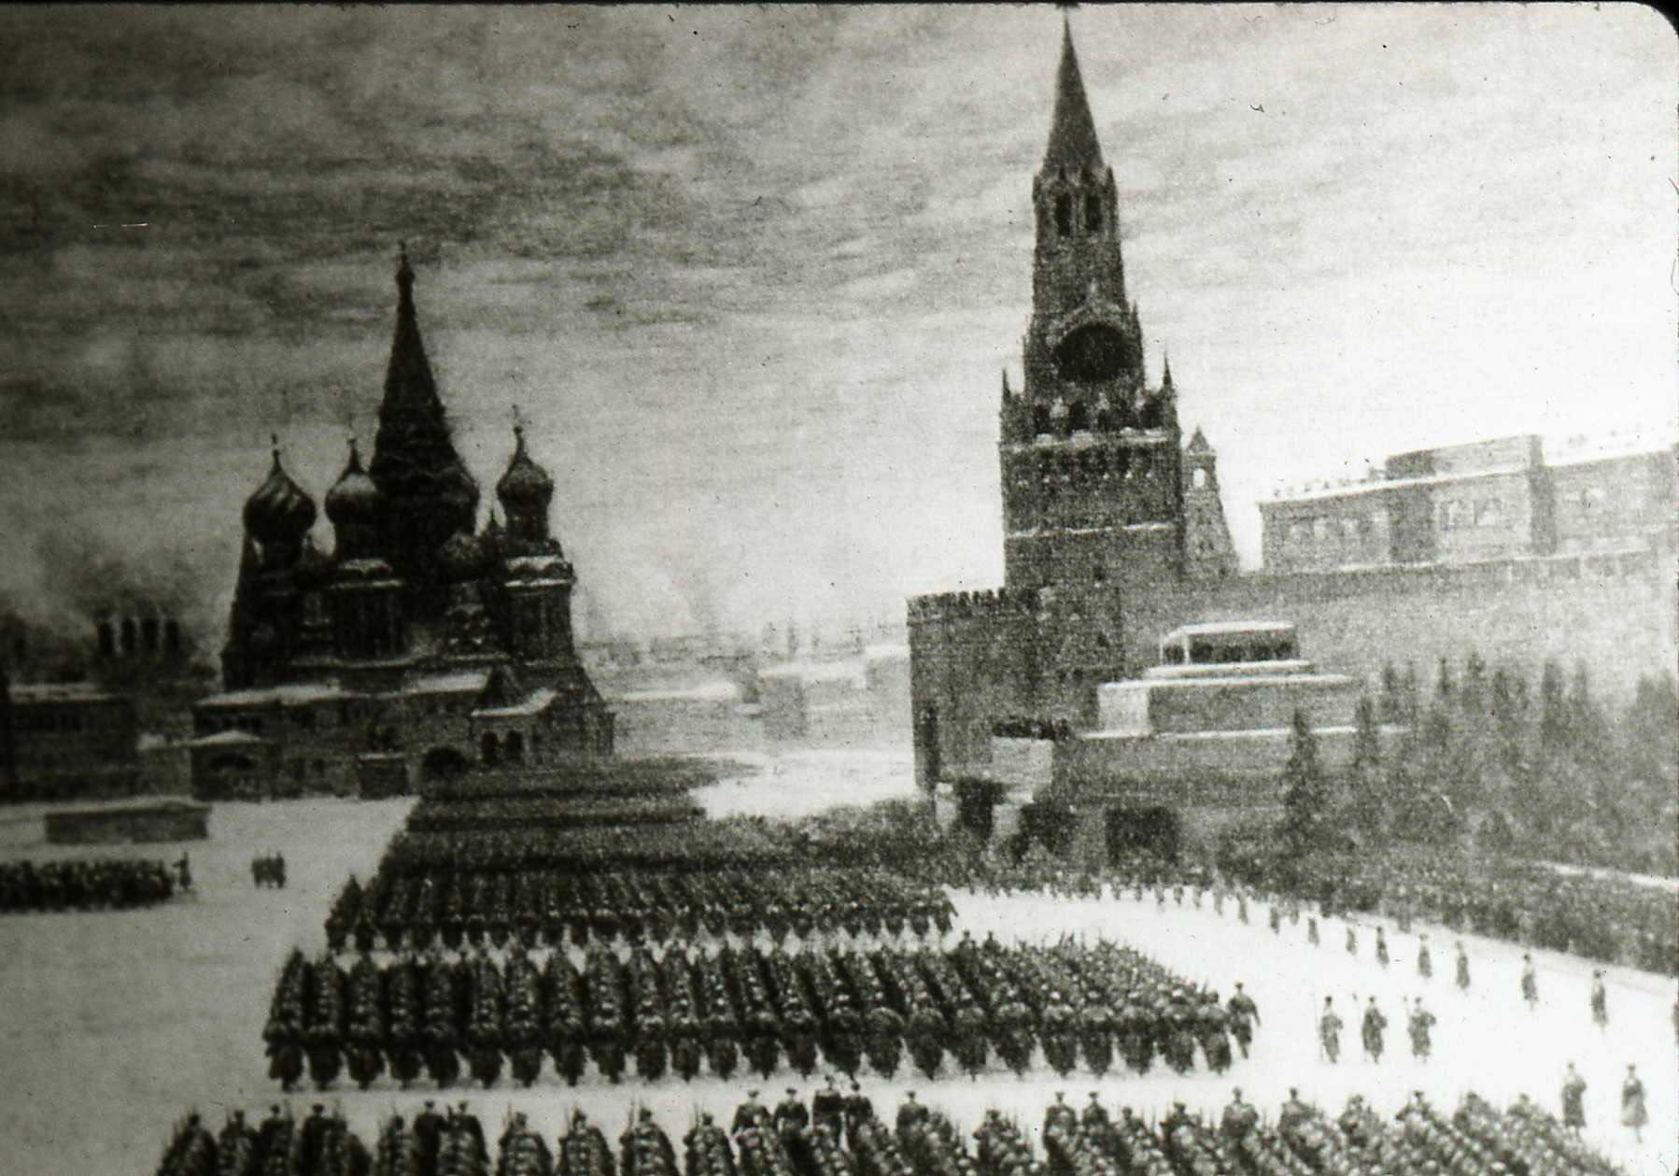

Slide 60
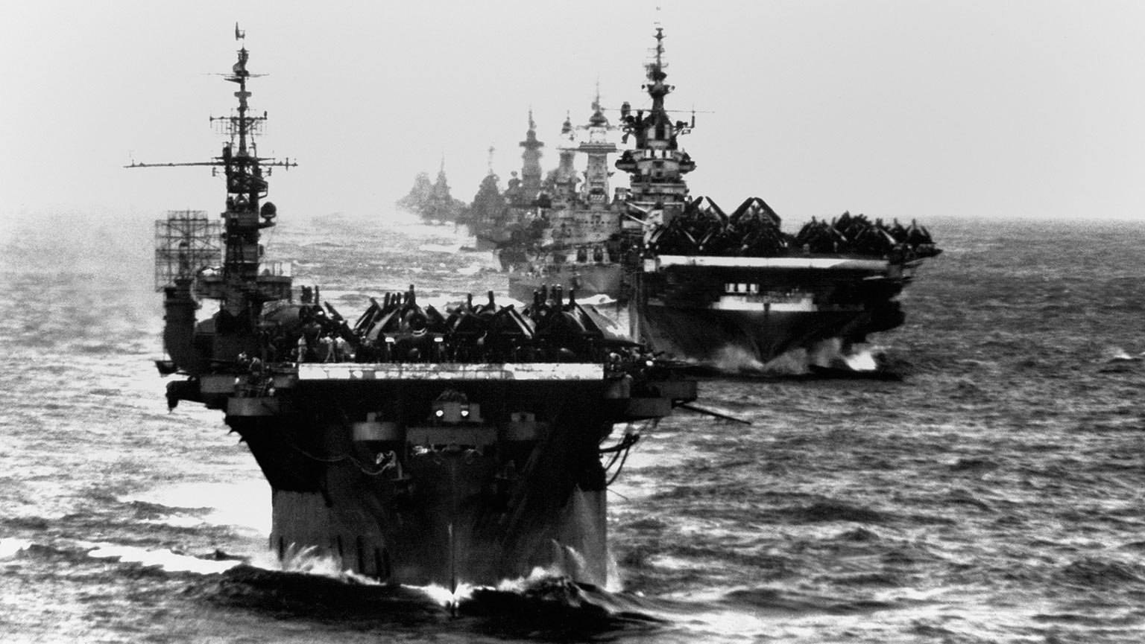

Slide 61
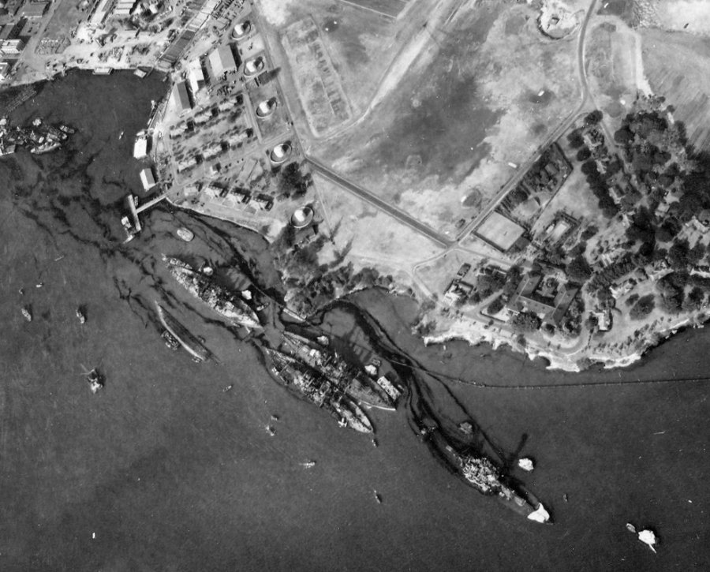
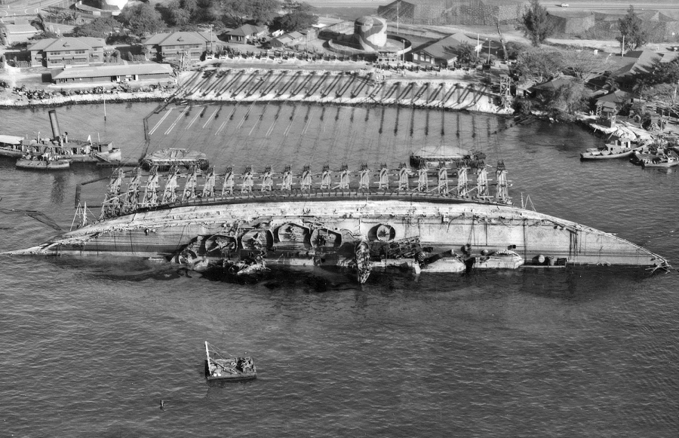

Slide 62
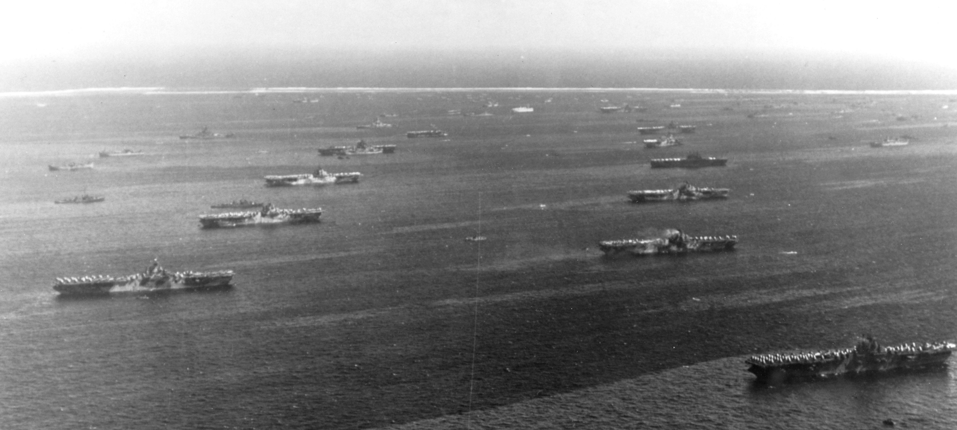

Slide 63
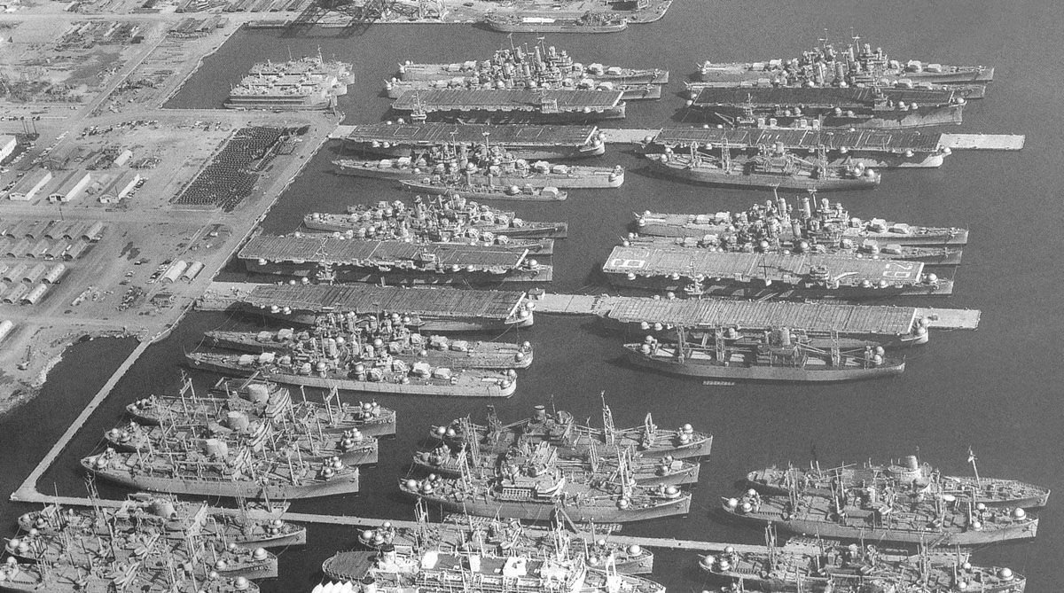
Pacific fleet San Francisco 1958

Slide 64
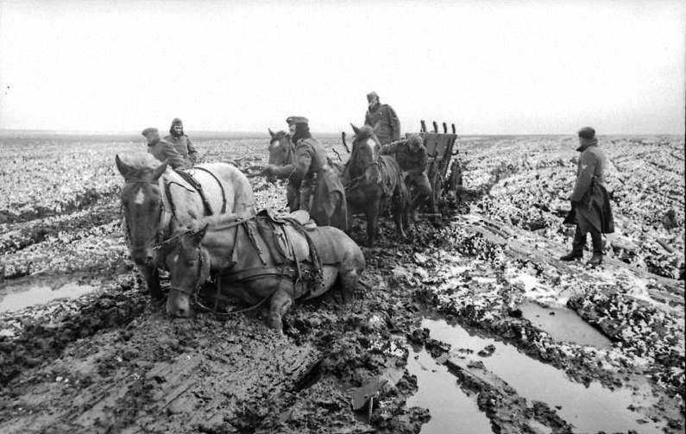
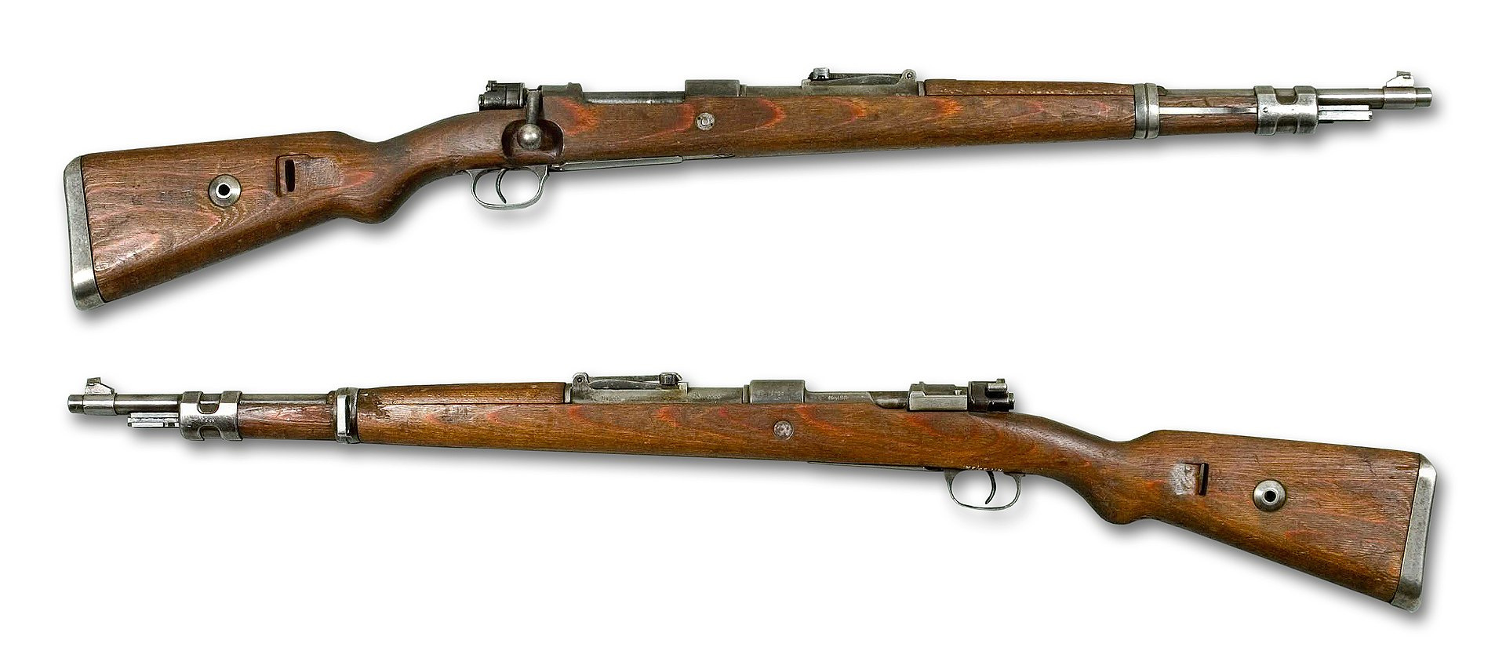
1,350 Tiger tanks produced (August 1942 - August 1944; (peaking in April 1944 at 104 per month); 492 Tiger II tanks were produced;
Together destroying at least 10,300 enemy tanks; 1,725 lost;
M4 Sherman Production – February 1942 – July 1945: 49,234;
4,295 M4s were lost in WWII;
Normandy in June-August 1944: 1.45 Shermans were equal to 1 Tiger.
Panzer IV: 8,553 units produced;
T-34: 57,339 units produced;
Kar98k bolt action rifle

Slide 65
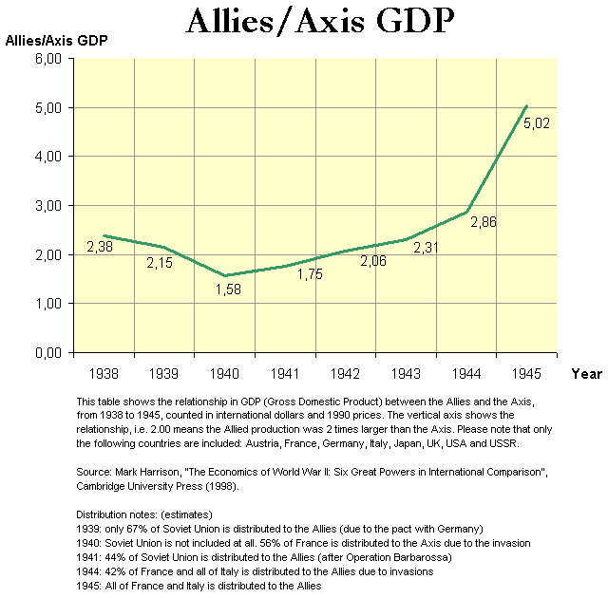
1940: GER+ITA+occupied and colaborating incl. Bohemia, Poland, Low Countries (France) vs. UK + Empire, (France);
1941: Axis vs. UK + Soviet Union
1942: Axis incl. Japan vs. UK, Soviet Union, USA

Slide 66
WWII Vehicles production
Country | Total tanks and self-propelled guns | Artillery | Mortars | Machineguns | Military trucks
Soviet Union | 105 251 | 516 648 | 200 300 | 1 477 400 | 197 100
United States | 102 410 | 257 390 | 105 055 | 2 679 840 | 2 382 311
United Kingdom | 27 896 | 124 877 | 102 950 | 297 336 | 480 943
Canada | 5 678 | 43 552 |  | 251 925 | 815 729
Other Commonw. |  | 5 215 | 46 014 | 37 983
Germany | 67 429 | 159 147 | 73 484 | 674 280 | 345 914
Japan | 2 515 | 13 350 |  | 380 000 | 165 945
Italy | 2 473 | 7 200 |  |  | 83 000
Hungary | 500 | 447 |  | 4 583

Slide 67
WWII Výroba letadel
 | 1939 | 1940 | 1941 | 1942 | 1943 | 1944 | 1945 | Total
US | 2 141 | 6 086 | 19 433 | 47 836 | 85 898 | 96 318 | 46 001 | 303 713
GER | 8 295 | 10 826 | 11 776 | 15 556 | 25 527 | 39 807 | 7 540 | 119 327
USSR | 10 382 | 10 565 | 15 737 | 25 436 | 34 900 | 40 300 | 20 900 | 158 220
UK | 7 940 | 15 049 | 20 094 | 23 672 | 26 263 | 26 461 | 12 070 | 131 549
JAP | 4 467 | 4 768 | 5 088 | 8 861 | 16 693 | 28 180 | 8 263 | 76 320
ITA | 1 692 | 2 142 | 3 503 | 2 818 | 967 |  |  | 11 122
FRA | 3 163 | 2 113 |  |  |  |  |  | 5 276
Celkem | 38 080 | 51 531 | 76 256 | 124 179 | 190 218 | 231 852 | 97 577 | 809 693

Slide 68
Důsledky války
Lidské ztráty 60-70 mil mrtvých, 20mil. vojáků;
SSSR 27mil. (8,7 mil vojáků);
Čína 7 mil. civilistů a 3-4 mil. vojáků;
11-17 mil. civilistů zemřelo v důsledku okupace (včetně Židů, teror proti Slovanům); GER zajetí nepřežilo 3,5mil sovětských vojáků;
JAP ztratilo 2,1 mil. vojáků a 500tis. civilistů (KOR a teror v Číně);
GER ztratilo 5,3mil. vojáků a 1,5-2,5 mil civilistů;
POL 240tis. vojáků a 5,4mil. civilistů (včetně Židů);
GB 383 tis. vojáků a 67 tis. civilistů; FRA 217 tis. a 350 tis.; US 402 + 17 tis.; ITA 301 tis. a 150tis.
ROM a HUN (580 a 800tis.), ČSR 325 tis.;
Bombardování GER a JAP 600tis.
Materiální škody (Evropa):
GER zničeno 20% budov (50% ve městech); nepoužitelná železnice; prům.prod. 20% 1938;
o něco lepší situace ve FRA (zaminovaná půda, 90% motorových vozidel nepojízdných); FRA, BEL a NED asi 40% prům.produkce; ITA na 20% produkce a bez obchodní flotily;
už 1947 dosáhla kapitálová zásoba předválečné úrovně – i tak druhý výpadek růstu v době nástupu zámoří;
US během války: masová výroba, mohutné investice – Evropa tradice a přesun do malých provozů;
V GER situace nejhorší – nefungovaly spoje, fyzický kapitál do SSSR; plán na vytvoření AGRI ekonomiky (FRA – okupace + oddělení Porůří pod mezin.kontorlou a připojení Sárska);
1946 plán na omezení prům. na 50% (skutečná produkce na 33% v 1947); pokles AGRI na 58% v 1948; příliv milionů vysídlenců (nutnost humanitární pomoci US a GB);
Škody na ekonomických a sociálních institucích (dirigismus, diskreditace trhu), rozklad mezinárodního finančního systému (soukromé toky minimální); bankovní sektor ovládnut státem (utracení všech rezerv) striktní kontroly IT a mezinárodních kapitálových toků;

Slide 69
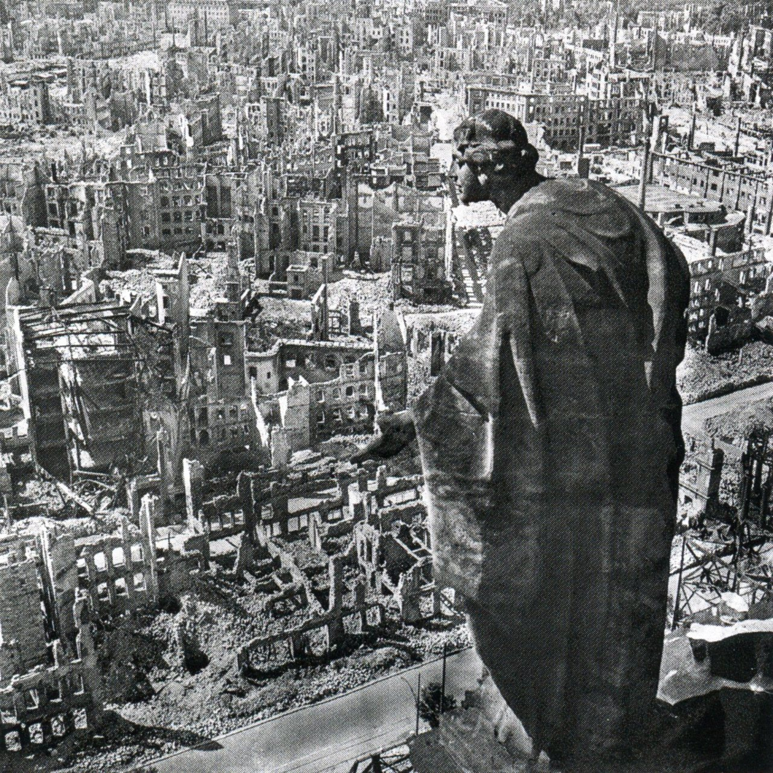
Dresden 13-15. February 1945
city of low strategic signifikance;
1300 bombers, four raids, 25k killed;
indiscriminate - incendiary area bombing not proportional to military gains;
ongoing discussions about genocide after war, claiming up to 200-500 thousands casualties by anti-GER propaganda;

Slide 71
German political situation in 1949, with West Germany, East Germany, the Saar (coal) protectorate, the Ruhr area under economic control of the International Authority for the Ruhr (coal), and the eastern quarter of Germany under de-facto annexation by the Allies; Lorraine (iron) back to France already in 1944.

Slide 73
Context after WWII – political origins of European miracle
Big issues to settle after WWII: Morgenthau vs. Marshall plan…
US SoT Henry Morgenthau (vs. Hans M. – Politics among nations) removal or destruction of all industries basic to military strength (population…), Roosevelt agreed (vs. SS Cordell Hull, Churchill) –> 1947 stable and productive Germany…
This programme for eliminating the war-making industries in the Ruhr and the Saar is looking forward to converting Germany into a country primarily agricultural and pastoral in its character…
1/1946: Allied Control Council – cap on GER steel production (25% of pre war level), rest dismantled;
Potsdam conference (7-8/1945) – occupation forces obliged to ensure GER living standards could not exceed average of neighbors (reduced to the standard of 1932); level of industry plan: GER idnu to be lowered to 50% of 1938 (closing 1500 factories);
Poverty and famine in E, onset Cold War – important not to lose GER to the communists, 1947 change of policy…;
US SS Byrnes: Restatement of policy on GER 9/1946 (Speech of hope); Hoover´s Report on GER 1947 – hunger will lead GER to communism;
Lobbying of Marshall – Truman administration – reconstruction of GER indu base; 6/1947 change in orders to US forces: from take no steps looking towards the economic rehabilitation of GER -> orderly, prosperous E requires the economic contributions of a stable and productive GER;

